Slide 1

Chương 3
CÁC KHÍA CẠNH NHẬN THỨC
Chapter 3 Cognitive Aspects
Interaction Design – Preece, Rogers & Sharp (4th ed.)
NHÓM 3 – THƯỜNG KỲ 2
Giảng viên: Th.S Phan Thị Bảo Trân
DHCNTT20A - 420300107601
Môn: Tương tác Người – Máy
Học kỳ 1, 2026–2027
Notes:
Em chào thầy cô và các bạn. Em là [họ tên], đại diện nhóm [số nhóm]. Hôm nay nhóm em trình bày bài thường kỳ hai về Chương 3 – Các khía cạnh nhận thức: sáu nhóm quá trình nhận thức của con người, và cách thiết kế sản phẩm để hỗ trợ chúng.

Slide 2

THÀNH VIÊN NHÓM
STT | MSSV | Họ và tên | Phân công
1 | 25663091 | Quách Tấn An | Sự tập trung chú ý
2 | 24732661 | Nguyễn Hoàng Hiệp | Sự nhận thức thông qua các giác quan
3 | 24000905 | Nguyễn Trung Dũng | Trí nhớ, ký ức
4 | 24746051 | Trần Minh Tiến | Học
5 | 25662591 | Trương Hoàng Ân | Đọc, nghe, nói
6 | 24001145 | Lê Gia Thọ (Nhóm trưởng) | Khả năng giải quyết vấn đề, lên kế hoạch, lập luận, ra quyết định
7 | 22703861 | Phạm Hoàng Phát | Thiết kế slide, thuyết trình
Tương tác Người – Máy | IUH 2026–2027
Notes:
Đây là các thành viên và phần việc của từng bạn trong nhóm.

Slide 3
TỔNG QUAN BÀI HỌC
MỞ ĐẦU – NHẬN THỨC TRONG THIẾT KẾ TƯƠNG TÁC
Tương tác với công nghệ luôn là một hoạt động nhận thức
Hiểu nhận thức giúp biết người dùng làm được gì và dễ vướng ở đâu
Experiential (nhanh, trực giác) ↔ Reflective (chậm, có chủ ý)
Các quá trình phối hợp với nhau trong cùng một nhiệm vụ
6 NHÓM QUÁ TRÌNH NHẬN THỨC
01
Sự tập trung, chú ý
02
Tri giác qua các giác quan
03
Trí nhớ, ký ức
04
Học
05
Đọc, nghe, nói
06
Giải quyết vấn đề, lập kế hoạch, lập luận, ra quyết định
Mục tiêu: thiết kế công nghệ phù hợp với khả năng nhận thức, giảm khó khăn và giúp người dùng hoàn thành nhiệm vụ hiệu quả hơn
Notes:
Tương tác với công nghệ thực chất là một hoạt động nhận thức. Theo sách Interaction Design, nhận thức gồm rất nhiều loại: suy nghĩ, ghi nhớ, học, nhìn, đọc, nói, ra quyết định. (Norman chia thành hai chế độ: nhận thức trải nghiệm – làm theo phản xạ như lái xe; và nhận thức phản tư – phải suy nghĩ như khi thiết kế hay học bài.) Sách mô tả sáu nhóm quá trình trên màn hình, và chúng luôn đan xen: ôn thi là phải vừa chú ý, vừa đọc, vừa suy nghĩ, vừa ghi nhớ. Với mỗi nhóm, em sẽ đi qua khái niệm, đặc điểm, lời khuyên thiết kế và ba ví dụ.

Slide 4
Sự tập trung, chú ý Attention
01
1.1. Khái niệm: Attention là quá trình lựa chọn thông tin hoặc đối tượng để tập trung tại một thời điểm trong số nhiều yếu tố có sẵn xung quanh.
Có thể hiểu sự chú ý như một “bộ lọc” thông tin: con người không thể xử lý đồng thời tất cả kích thích từ môi trường, nên phải ưu tiên những thông tin quan trọng hoặc liên quan đến mục tiêu hiện tại.
Notes:
Đầu tiên là sự chú ý. Sách định nghĩa: đó là quá trình chọn lọc thứ để tập trung vào tại một thời điểm, giữa rất nhiều thứ xung quanh, bằng mắt hoặc tai. Đặc điểm nổi bật là tính chọn lọc: tập trung vào cái này thì dễ bỏ lỡ cái khác. Chú ý dễ hay khó phụ thuộc hai yếu tố: mình có mục tiêu rõ ràng không, và thông tin có nổi bật không. (Nghiên cứu của Ophir năm 2009 còn cho thấy người hay làm nhiều việc cùng lúc lại dễ bị xao nhãng hơn.) Vì vậy sách khuyên: làm thông tin nổi bật đúng lúc bằng màu sắc, thứ tự, khoảng cách; tránh nhồi nhét; và giữ giao diện tìm kiếm, biểu mẫu thật gọn. Nhóm em bổ sung: hạn chế thông báo làm gián đoạn người dùng.

Slide 5
Sự tập trung, chú ý Attention
01
1.2. CÁC ĐẶC ĐIỂM
1. Chú ý có chọn lọc và hướng mục tiêu
Selective / Goal-directed / Top-down Attention
Con người chủ động hướng sự chú ý vào những thông tin phục vụ mục tiêu, đồng thời có xu hướng bỏ qua các yếu tố không liên quan.
2. Chú ý có thể bị thu hút bởi kích thích nổi bật
Stimulus-driven / Bottom-up Attention
Một số kích thích từ môi trường có thể tự động thu hút sự chú ý, đặc biệt khi chúng nổi bật hoặc khác biệt về màu sắc, độ sáng, kích thước, hướng hay chuyển động.
3. Khả năng chú ý có giới hạn và bị ảnh hưởng bởi đa nhiệm
Limited Capacity / Multitasking / Task Switching
Nguồn lực chú ý của con người có giới hạn. Khi phải xử lý nhiều nhiệm vụ phức tạp, người dùng thường phải chuyển đổi qua lại giữa các tác vụ thay vì thực sự xử lý tất cả song song.
Việc chuyển đổi liên tục có thể làm tăng tải nhận thức, mất thời gian và tăng khả năng xảy ra sai sót.
Notes:
Đầu tiên là sự chú ý. Sách định nghĩa: đó là quá trình chọn lọc thứ để tập trung vào tại một thời điểm, giữa rất nhiều thứ xung quanh, bằng mắt hoặc tai. Đặc điểm nổi bật là tính chọn lọc: tập trung vào cái này thì dễ bỏ lỡ cái khác. Chú ý dễ hay khó phụ thuộc hai yếu tố: mình có mục tiêu rõ ràng không, và thông tin có nổi bật không. (Nghiên cứu của Ophir năm 2009 còn cho thấy người hay làm nhiều việc cùng lúc lại dễ bị xao nhãng hơn.) Vì vậy sách khuyên: làm thông tin nổi bật đúng lúc bằng màu sắc, thứ tự, khoảng cách; tránh nhồi nhét; và giữ giao diện tìm kiếm, biểu mẫu thật gọn. Nhóm em bổ sung: hạn chế thông báo làm gián đoạn người dùng.

Slide 6
Sự tập trung, chú ý Attention
01
Lời khuyên thiết kế: làm thông tin nổi bật đúng lúc người dùng cần, và giữ giao diện gọn gàng.
Design Implications – Attention. Nguồn: Preece, Rogers & Sharp, Interaction Design, 4th ed., 2015 – mục 3.2.1
Nguyên văn (EN) | Diễn giải (VI)
Make information salient when it needs attending to at a given stage of a task. | Làm thông tin nổi bật đúng lúc người dùng cần chú ý ở mỗi giai đoạn của tác vụ.
Use techniques like animated graphics, color, underlining, ordering of items, sequencing of different information, and spacing of items. | Dùng đồ họa chuyển động, màu sắc, gạch chân, thứ tự sắp xếp, trình tự hiển thị và khoảng cách giữa các mục.
Avoid cluttering the interface with too much information, especially color, sound, and graphics. | Tránh nhồi nhét thông tin, đặc biệt là màu sắc, âm thanh, hình ảnh: dễ lạm dụng, gây xao nhãng và khó chịu.
Search engines and form fill-ins with simple and clean interfaces are easier to use. | Công cụ tìm kiếm và biểu mẫu có giao diện đơn giản, gọn gàng thì dễ sử dụng hơn.
Notes:
Đầu tiên là sự chú ý. Sách định nghĩa: đó là quá trình chọn lọc thứ để tập trung vào tại một thời điểm, giữa rất nhiều thứ xung quanh, bằng mắt hoặc tai. Đặc điểm nổi bật là tính chọn lọc: tập trung vào cái này thì dễ bỏ lỡ cái khác. Chú ý dễ hay khó phụ thuộc hai yếu tố: mình có mục tiêu rõ ràng không, và thông tin có nổi bật không. (Nghiên cứu của Ophir năm 2009 còn cho thấy người hay làm nhiều việc cùng lúc lại dễ bị xao nhãng hơn.) Vì vậy sách khuyên: làm thông tin nổi bật đúng lúc bằng màu sắc, thứ tự, khoảng cách; tránh nhồi nhét; và giữ giao diện tìm kiếm, biểu mẫu thật gọn. Nhóm em bổ sung: hạn chế thông báo làm gián đoạn người dùng.

Slide 7
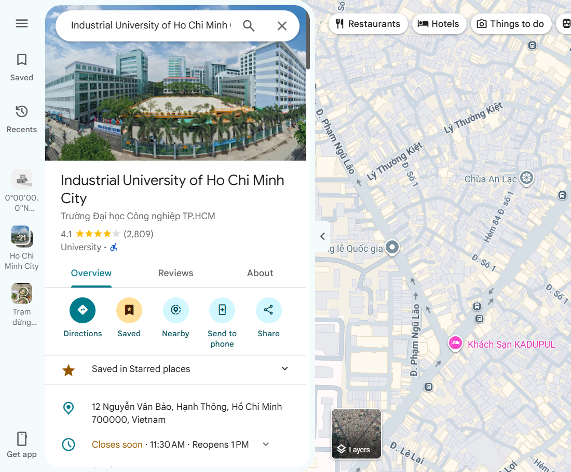
Sự chú ý — Ví dụ 1.1
01
Ví dụ 1.1: Giao diện tìm kiếm thông minh của Google Maps
1.1
Là gì, có gì: Ứng dụng bản đồ điều hướng: thanh tìm kiếm ở trên cùng, biểu tượng gợi ý nhanh và bản đồ bên dưới.
Liên hệ đặc điểm nhận thức:
Chú ý có chọn lọc (Top-down): Thanh tìm kiếm ở đỉnh màn hình giúp gõ địa điểm ngay.
Chú ý bị thu hút (Bottom-up): Ghim đỏ/xanh nổi trên nền bản đồ trung tính thu hút mắt vào điểm quan trọng.
Giới hạn tài nguyên chú ý: Chế độ lái xe tự ẩn thanh công cụ thừa để tập trung vào đường đi.
Hình 1.1. Tìm kiếm vị trí Trường ĐH Công Nghiệp TP.HCM
Nguồn: https://www.google.com/maps
Bài học: Tối giản giao diện, chỉ hiện thông tin cần thiết đúng lúc.
Notes:
Ví dụ thứ nhất từ sách: hai màn hình tra cứu khách sạn có cùng lượng thông tin, nhưng dạng bảng chia cột chỉ mất 3,2 giây để tìm, dạng danh sách dồn cục mất tới 5,5 giây. Bài học: cách trình bày quyết định sự chú ý. Ví dụ thứ hai trong slide bài giảng: trang Ask chỉ có một ô tìm kiếm, còn trang chủ Lazada đầy banner tranh nhau thu hút, người dùng rất khó tập trung. Ví dụ thứ ba: đèn cảnh báo trên taplo ô tô – bình thường tắt, có sự cố mới sáng đỏ kèm tiếng bíp, kéo sự chú ý của tài xế đúng lúc cần.

Slide 8
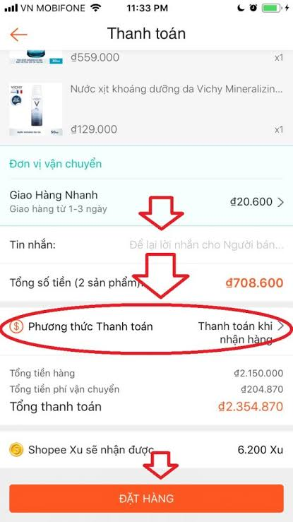
Sự chú ý — Ví dụ 1.2
01
Ví dụ 1.2: Màn hình thanh toán trên app Shopee
1.2
Là gì, có gì: Màn hình xác nhận đơn hàng: địa chỉ, sản phẩm, thanh toán và nút "Đặt hàng" nổi bật ở đáy.
Liên hệ đặc điểm nhận thức:
Chú ý có chọn lọc (Top-down): Người dùng chỉ muốn chốt đơn nên mắt tự quét xuống nút thanh toán.
Chú ý bị thu hút (Bottom-up): Nút "Đặt hàng" cam/đỏ tương phản với nền trắng xám, cố định ở đáy.
Giới hạn tài nguyên chú ý: Mã giảm giá, phí vận chuyển được gom nhóm (chunking) để tránh ngợp.
Hình 1.2. Giao diện thanh toán trên app Shopee
Nguồn: https://mgg.vn/huong-dan-mua-sam-tren-shopee-app/
Bài học: Dùng màu tương phản để làm nổi bật nút hành động chính.
Notes:
Ví dụ thứ nhất từ sách: hai màn hình tra cứu khách sạn có cùng lượng thông tin, nhưng dạng bảng chia cột chỉ mất 3,2 giây để tìm, dạng danh sách dồn cục mất tới 5,5 giây. Bài học: cách trình bày quyết định sự chú ý. Ví dụ thứ hai trong slide bài giảng: trang Ask chỉ có một ô tìm kiếm, còn trang chủ Lazada đầy banner tranh nhau thu hút, người dùng rất khó tập trung. Ví dụ thứ ba: đèn cảnh báo trên taplo ô tô – bình thường tắt, có sự cố mới sáng đỏ kèm tiếng bíp, kéo sự chú ý của tài xế đúng lúc cần.

Slide 9
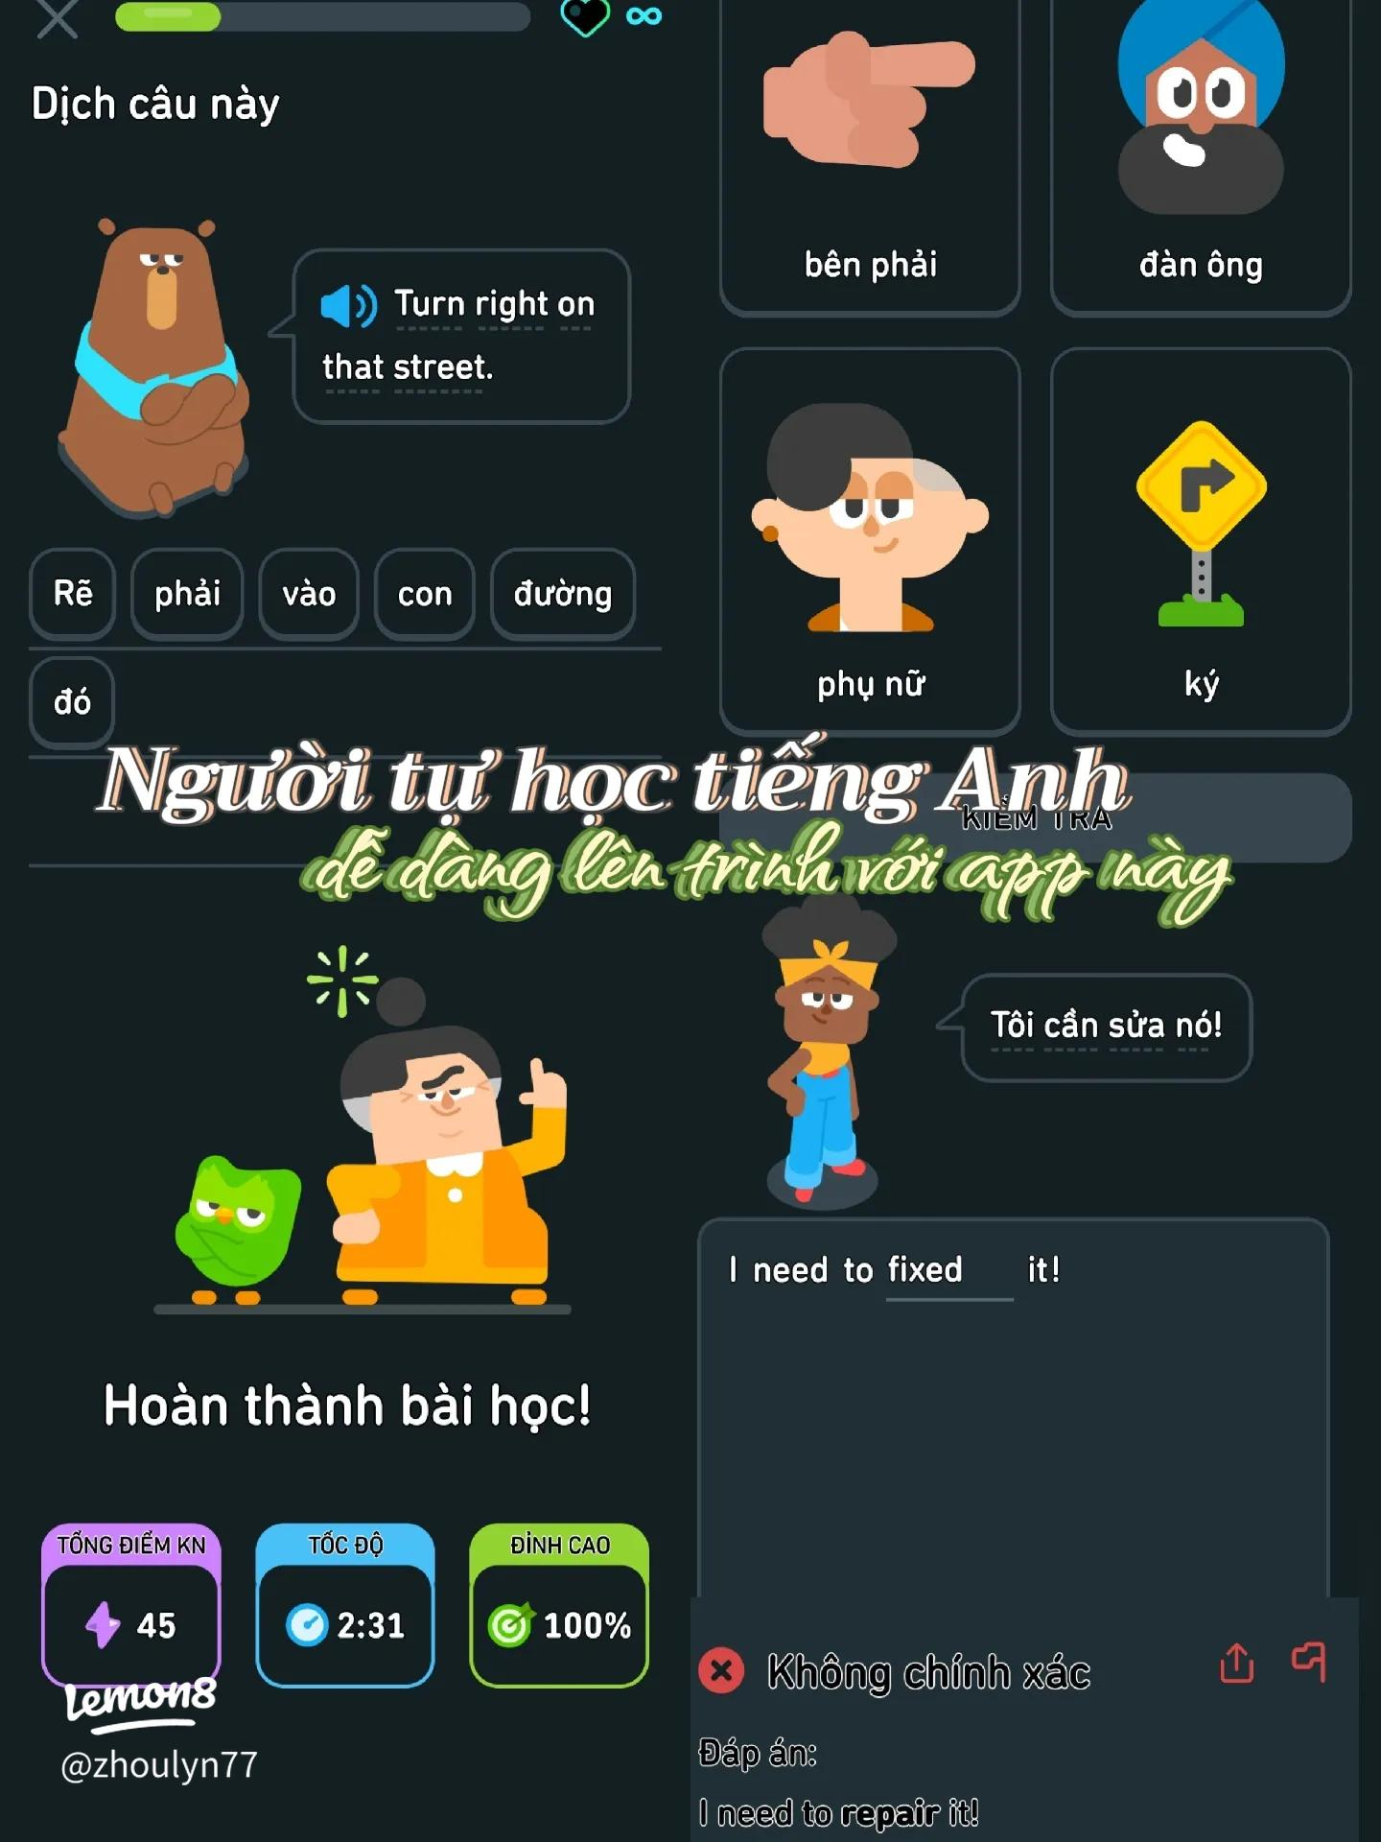
Sự chú ý — Ví dụ 1.3
01
Ví dụ 1.3: Chế độ tập trung (Focus Mode) của Duolingo
1.3
Là gì, có gì: Ứng dụng học ngoại ngữ dạng trò chơi: khi làm bài chỉ còn câu hỏi, đáp án và thanh tiến trình.
Liên hệ đặc điểm nhận thức:
Chú ý có chọn lọc (Top-down): Ẩn menu phụ để dồn chú ý vào việc trả lời câu hỏi.
Chú ý bị thu hút (Bottom-up): Đúng thì có âm thanh và thanh xanh lá, sai thì hiện màu đỏ thu hút vào lỗi.
Giới hạn tài nguyên chú ý: Mỗi màn hình chỉ một câu hỏi để giữ tải nhận thức thấp.
Hình 1.3. Giao diện học tập của Duolingo
Nguồn: https://www.lemon8-app.com/@zhoulyn77/7541014458245399047?region=vn
Bài học: Giảm rối mắt và phản hồi tức thì bằng màu sắc, âm thanh.
Notes:
Ví dụ thứ nhất từ sách: hai màn hình tra cứu khách sạn có cùng lượng thông tin, nhưng dạng bảng chia cột chỉ mất 3,2 giây để tìm, dạng danh sách dồn cục mất tới 5,5 giây. Bài học: cách trình bày quyết định sự chú ý. Ví dụ thứ hai trong slide bài giảng: trang Ask chỉ có một ô tìm kiếm, còn trang chủ Lazada đầy banner tranh nhau thu hút, người dùng rất khó tập trung. Ví dụ thứ ba: đèn cảnh báo trên taplo ô tô – bình thường tắt, có sự cố mới sáng đỏ kèm tiếng bíp, kéo sự chú ý của tài xế đúng lúc cần.

Slide 10
Tri giác qua các giác quan Perception
02
2.1. Khái niệm: Perception là quá trình con người tiếp nhận thông tin từ môi trường thông qua các giác quan như mắt, tai và xúc giác, sau đó chuyển hóa chúng thành những trải nghiệm có ý nghĩa về vật thể, sự kiện, âm thanh và cảm giác.
Tri giác là một quá trình phức tạp, có liên quan chặt chẽ đến trí nhớ, sự chú ý và ngôn ngữ. Trong đó, thị giác thường là giác quan chiếm ưu thế, tiếp theo là thính giác và xúc giác.
Notes:
Thứ hai là tri giác – cách ta thu nhận thông tin qua mắt, tai, ngón tay rồi biến nó thành trải nghiệm về đồ vật, âm thanh, sự kiện. Với người sáng mắt, thị giác chiếm ưu thế, sau đó mới đến thính giác và xúc giác. (Tri giác gắn với trí nhớ: ta hiểu biểu tượng thùng rác là “xóa” vì đã quen nhìn.) Và cách nhóm thông tin ảnh hưởng trực tiếp tốc độ nhận biết. Lời khuyên của sách: biểu tượng phải dễ phân biệt; dùng đường viền và khoảng trắng để nhóm thông tin; chữ phải rõ, tách khỏi nền – chữ vàng trên nền đen thì được, trên nền trắng thì không; âm thanh và cảm giác chạm cũng phải phân biệt được. Nhóm em thêm: đừng chỉ dùng màu để truyền đạt ý nghĩa, vì người mù màu sẽ không nhận ra.

Slide 11
Tri giác qua các giác quan Perception
02
2.2. CÁC ĐẶC ĐIỂM
1. Tri giác là quá trình phức tạp và liên kết với các quá trình nhận thức khác
Complex Perception / Cognitive Integration
Tri giác không hoạt động độc lập mà có sự liên kết với trí nhớ, sự chú ý và ngôn ngữ. Việc con người nhận biết và hiểu thông tin phụ thuộc vào sự phối hợp giữa nhiều quá trình nhận thức khác nhau.
2. Cách nhóm và bố trí thông tin ảnh hưởng đến khả năng tri giác
Grouping / Spacing / White Space
Việc nhóm các thông tin liên quan và sử dụng khoảng cách hợp lý giúp người dùng dễ nhận biết, phân biệt và định vị thông tin hơn.
Khoảng trắng có thể hỗ trợ việc tổ chức thị giác, nhưng nếu sử dụng quá nhiều có thể khiến các thành phần trở nên rời rạc và làm việc tìm kiếm thông tin khó hơn.
3. Phương pháp phân nhóm trực quan ảnh hưởng đến tốc độ nhận biết
Bordering / Visual Grouping / Color Contrast
Các cách phân nhóm thông tin khác nhau có thể tạo ra hiệu quả tri giác khác nhau. Trong tài liệu, việc sử dụng đường viền để phân nhóm giúp người dùng nhận biết và tìm kiếm thông tin nhanh hơn so với chỉ sử dụng màu tương phản.
Điều này cho thấy cấu trúc trực quan rõ ràng có vai trò quan trọng trong việc giúp người dùng hiểu cách các thành phần trên giao diện liên hệ với nhau.
Notes:
Thứ hai là tri giác – cách ta thu nhận thông tin qua mắt, tai, ngón tay rồi biến nó thành trải nghiệm về đồ vật, âm thanh, sự kiện. Với người sáng mắt, thị giác chiếm ưu thế, sau đó mới đến thính giác và xúc giác. (Tri giác gắn với trí nhớ: ta hiểu biểu tượng thùng rác là “xóa” vì đã quen nhìn.) Và cách nhóm thông tin ảnh hưởng trực tiếp tốc độ nhận biết. Lời khuyên của sách: biểu tượng phải dễ phân biệt; dùng đường viền và khoảng trắng để nhóm thông tin; chữ phải rõ, tách khỏi nền – chữ vàng trên nền đen thì được, trên nền trắng thì không; âm thanh và cảm giác chạm cũng phải phân biệt được. Nhóm em thêm: đừng chỉ dùng màu để truyền đạt ý nghĩa, vì người mù màu sẽ không nhận ra.

Slide 12
Tri giác qua các giác quan Perception
02
Nguyên tắc chung: biểu diễn thông tin phải tri giác được và nhận ra được trên các phương tiện khác nhau.
Design Implications – Perception. Nguồn: Preece, Rogers & Sharp, Interaction Design, 4th ed., 2015 – mục 3.2.2
Biểu tượng, đồ họa: giúp người dùng dễ phân biệt ý nghĩa. Icons and other graphical representations should enable users to readily distinguish their meaning. | Nhóm thông tin: đường viền và khoảng cách giúp nhóm thông tin. Bordering and spacing are effective visual ways of grouping information.
Âm thanh: nghe được và phân biệt được để hiểu chúng biểu thị điều gì. Sounds should be audible and distinguishable. | Giọng nói: phân biệt được các từ được nói và hiểu nghĩa của chúng. Speech output should enable users to distinguish between the set of spoken words.
Chữ: rõ ràng, tách biệt khỏi nền – vàng trên đen được, trên trắng thì không. Text should be legible and distinguishable from the background. | Phản hồi xúc giác: phân biệt được cảm giác chạm, ví dụ “bóp” khác “đẩy”. Tactile feedback should allow users to recognize the meaning of touch sensations.
Notes:
Thứ hai là tri giác – cách ta thu nhận thông tin qua mắt, tai, ngón tay rồi biến nó thành trải nghiệm về đồ vật, âm thanh, sự kiện. Với người sáng mắt, thị giác chiếm ưu thế, sau đó mới đến thính giác và xúc giác. (Tri giác gắn với trí nhớ: ta hiểu biểu tượng thùng rác là “xóa” vì đã quen nhìn.) Và cách nhóm thông tin ảnh hưởng trực tiếp tốc độ nhận biết. Lời khuyên của sách: biểu tượng phải dễ phân biệt; dùng đường viền và khoảng trắng để nhóm thông tin; chữ phải rõ, tách khỏi nền – chữ vàng trên nền đen thì được, trên nền trắng thì không; âm thanh và cảm giác chạm cũng phải phân biệt được. Nhóm em thêm: đừng chỉ dùng màu để truyền đạt ý nghĩa, vì người mù màu sẽ không nhận ra.

Slide 13
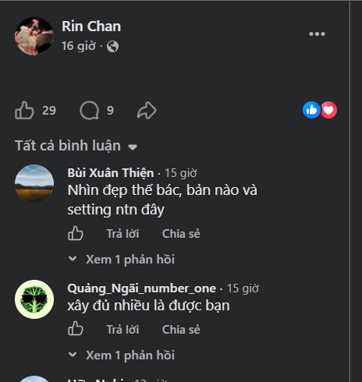
Tri giác — Ví dụ 2.1
02
Ví dụ 2.1: Nguyên lý nhóm gần nhau (Proximity) trong giao diện Facebook/Instagram
2.1
Là gì, có gì:
Các nút "Thích, Bình luận, Chia sẻ" được đặt sát nhau thành một cụm ngay dưới mỗi bài đăng, tách biệt rõ với phần nội dung bài viết bên trên và phần bình luận bên dưới.
Liên hệ đặc điểm nhận thức:
Áp dụng nguyên lý nhóm thông tin bằng khoảng cách (Đặc điểm 2). Người dùng nhận biết ngay đây là một nhóm hành động liên quan đến bài đăng mà không cần đọc nhãn chữ.
Hình 2.1. Bài đăng trên ứng dụng Facebook
Nguồn: Chụp màn hình ứng dụng Facebook
Bài học: Nhóm các chức năng liên quan lại gần nhau và tách biệt bằng khoảng trắng vừa đủ để tạo cấu trúc thị giác rõ ràng, giảm thời gian tìm kiếm chức năng của người dùng.
Notes:
Ví dụ một là nghiên cứu của Weller năm 2004 trong sách: cùng một danh sách, nhóm bằng đường viền giúp người dùng tìm nhanh hơn nhóm bằng màu nền xen kẽ. Ví dụ hai về độ tương phản: cùng dòng “Chuyến 18 giờ 30 – Cổng 12”, chữ vàng trên nền đen đọc được ngay, còn vàng trên trắng hay xám nhạt trên trắng thì gần như không đọc nổi. Ví dụ ba là gạch lát xúc giác: gờ thanh dài báo đi thẳng, gờ chấm tròn báo dừng lại – người khiếm thị cảm nhận bằng bàn chân và gậy. Bài học chung: tín hiệu phải rõ và dễ phân biệt với mọi giác quan.

Slide 14
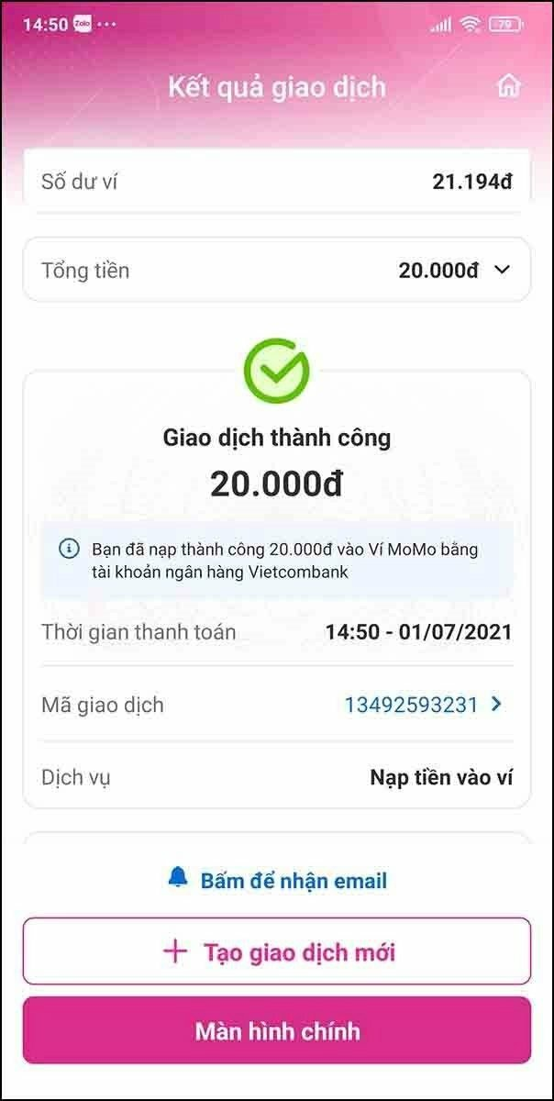
Tri giác — Ví dụ 2.2
02
Ví dụ 2.2: Đường viền phân tách các mục trong ứng dụng ngân hàng/ví điện tử
2.2
Là gì, có gì:
Các ứng dụng như MoMo, VCB Digibank dùng khung viền (card/border) để tách từng giao dịch trong danh sách lịch sử, kết hợp thêm màu xanh lá cho giao dịch thành công, màu đỏ cho giao dịch lỗi.
Liên hệ đặc điểm nhận thức:
Minh họa trực tiếp Đặc điểm 3 — dùng đường viền để nhóm/tách thông tin, giúp người dùng định vị nhanh hơn là chỉ dựa vào màu sắc (theo nghiên cứu của Weller, 2004).
Hình 2.2. Màn hình kết quả giao dịch trên ứng dụng MoMo
Nguồn: MoMo
Bài học: Kết hợp đường viền làm cấu trúc chính, màu sắc chỉ nên đóng vai trò bổ trợ, không nên là cách nhóm thông tin duy nhất.
Notes:
Ví dụ một là nghiên cứu của Weller năm 2004 trong sách: cùng một danh sách, nhóm bằng đường viền giúp người dùng tìm nhanh hơn nhóm bằng màu nền xen kẽ. Ví dụ hai về độ tương phản: cùng dòng “Chuyến 18 giờ 30 – Cổng 12”, chữ vàng trên nền đen đọc được ngay, còn vàng trên trắng hay xám nhạt trên trắng thì gần như không đọc nổi. Ví dụ ba là gạch lát xúc giác: gờ thanh dài báo đi thẳng, gờ chấm tròn báo dừng lại – người khiếm thị cảm nhận bằng bàn chân và gậy. Bài học chung: tín hiệu phải rõ và dễ phân biệt với mọi giác quan.

Slide 15
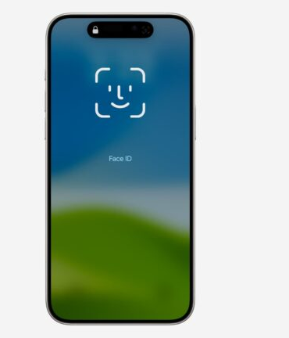
Tri giác — Ví dụ 2.3
02
Ví dụ 2.3: Phản hồi rung (Haptic Feedback) kết hợp âm thanh khi quét vân tay/Face ID
2.3
Là gì, có gì:
Khi mở khóa điện thoại bằng vân tay hoặc Face ID thành công, thiết bị phát ra một rung động ngắn kèm âm thanh nhẹ và hiệu ứng hình ảnh (icon khóa mở ra).
Liên hệ đặc điểm nhận thức:
Minh họa cho việc tri giác gắn liền với nhiều giác quan và quá trình nhận thức khác (Đặc điểm 1) — ba kênh giác quan (xúc giác, thính giác, thị giác) cùng xác nhận một thông tin giúp người dùng chắc chắn hành động đã thành công.
Hình 2.3. Màn hình mở khóa bằng Face ID
Nguồn: Apple Support (support.apple.com)
Bài học: Với các hành động quan trọng, nên thiết kế phản hồi rõ ràng, có thể phân biệt được qua nhiều kênh giác quan cùng lúc, đúng theo lời khuyên thiết kế về tactile feedback trong sách.
Notes:
Ví dụ một là nghiên cứu của Weller năm 2004 trong sách: cùng một danh sách, nhóm bằng đường viền giúp người dùng tìm nhanh hơn nhóm bằng màu nền xen kẽ. Ví dụ hai về độ tương phản: cùng dòng “Chuyến 18 giờ 30 – Cổng 12”, chữ vàng trên nền đen đọc được ngay, còn vàng trên trắng hay xám nhạt trên trắng thì gần như không đọc nổi. Ví dụ ba là gạch lát xúc giác: gờ thanh dài báo đi thẳng, gờ chấm tròn báo dừng lại – người khiếm thị cảm nhận bằng bàn chân và gậy. Bài học chung: tín hiệu phải rõ và dễ phân biệt với mọi giác quan.

Slide 16

Tri giác — Ví dụ 2.5
02
Ví dụ 2.5: Biểu tượng và nhãn kết hợp (Icon + Label) trong thanh điều hướng của Shopee/Grab
2.5
Là gì, có gì:
Thanh điều hướng dưới cùng của ứng dụng gồm các icon (Trang chủ, Thông báo, Giỏ hàng, Tài khoản) đi kèm nhãn chữ ngắn gọn bên dưới mỗi icon.
Liên hệ đặc điểm nhận thức:
Áp dụng đúng lời khuyên thiết kế "Icons... should enable users to readily distinguish their meaning" — kết hợp icon với nhãn chữ giúp người dùng phân biệt ý nghĩa nhanh và chính xác hơn icon đơn lẻ.
Hình 2.5. Thanh điều hướng dưới cùng của ứng dụng Grab
Nguồn: Grab
Bài học: Với các icon không hoàn toàn phổ quát hoặc mới lạ, nên kết hợp thêm nhãn chữ ngắn để đảm bảo mọi đối tượng người dùng đều tri giác đúng chức năng.
Notes:
Ví dụ một là nghiên cứu của Weller năm 2004 trong sách: cùng một danh sách, nhóm bằng đường viền giúp người dùng tìm nhanh hơn nhóm bằng màu nền xen kẽ. Ví dụ hai về độ tương phản: cùng dòng “Chuyến 18 giờ 30 – Cổng 12”, chữ vàng trên nền đen đọc được ngay, còn vàng trên trắng hay xám nhạt trên trắng thì gần như không đọc nổi. Ví dụ ba là gạch lát xúc giác: gờ thanh dài báo đi thẳng, gờ chấm tròn báo dừng lại – người khiếm thị cảm nhận bằng bàn chân và gậy. Bài học chung: tín hiệu phải rõ và dễ phân biệt với mọi giác quan.

Slide 17
Trí nhớ, ký ức Memory
03
3.1. Khái niệm: Memory là quá trình con người ghi nhớ và truy xuất các loại kiến thức khác nhau để có thể nhận biết sự vật, nhớ lại thông tin và thực hiện hành động phù hợp.
Trí nhớ không lưu giữ toàn bộ mọi thông tin mà liên quan đến quá trình lọc, mã hóa và truy xuất. Khả năng ghi nhớ còn phụ thuộc vào mức độ chú ý, cách thông tin được xử lý và bối cảnh khi thông tin được tiếp nhận.
Notes:
Thứ ba là trí nhớ – khả năng gợi lại kiến thức để hành động đúng, như nhận ra một khuôn mặt hay nhớ tên một người. Trí nhớ gồm hai bước: mã hóa rồi truy xuất; càng chú ý và xử lý sâu thì càng nhớ lâu. Đặc điểm quan trọng nhất: nhận ra dễ hơn rất nhiều so với tự nhớ lại. Ta nhớ hình ảnh rất tốt, nhưng rất kém với thông tin tùy ý như ngày sinh hay số điện thoại. (Trí nhớ ngắn hạn cũng có giới hạn – con số bảy cộng trừ hai của Miller – nhưng sách lưu ý đừng áp dụng máy móc kiểu menu chỉ được bảy mục.) Lời khuyên: đừng bắt người dùng nhớ quy trình phức tạp; ưu tiên cho họ nhận ra bằng menu, biểu tượng, vị trí nhất quán; và cho nhiều cách mã hóa như màu, nhãn, thời gian. Nhóm em thêm: hãy để hệ thống nhớ thay người dùng.

Slide 18
Trí nhớ, ký ức Memory
03
3.2. CÁC ĐẶC ĐIỂM
1. Khả năng của trí nhớ ngắn hạn có giới hạn
Limited Capacity of Short-term Memory
Con người chỉ có thể duy trì một lượng thông tin giới hạn trong trí nhớ ngắn hạn tại một thời điểm. Khi lượng thông tin cần ghi nhớ hoặc xử lý quá lớn, việc nhớ lại trở nên khó khăn hơn và dễ xảy ra sai sót.
2. Nhận biết dễ hơn tự nhớ lại
Recognition over Recall
Con người thường dễ nhận ra một thông tin khi nhìn thấy nó hơn là phải tự nhớ lại thông tin đó mà không có bất kỳ gợi ý nào.
Vì vậy, việc cung cấp các dấu hiệu như biểu tượng, danh sách hoặc lựa chọn có sẵn giúp giảm yêu cầu ghi nhớ và hỗ trợ người dùng truy xuất thông tin dễ dàng hơn.
3. Khả năng nhớ lại phụ thuộc vào ngữ cảnh
Context-dependent Memory
Thông tin thường dễ được nhớ lại hơn khi bối cảnh lúc truy xuất có sự tương đồng với bối cảnh lúc thông tin được tiếp nhận hoặc mã hóa.
Khi thông tin xuất hiện trong một bối cảnh khác với bối cảnh quen thuộc, người dùng có thể mất nhiều thời gian hơn để nhận ra hoặc nhớ lại nó.
Notes:
Thứ ba là trí nhớ – khả năng gợi lại kiến thức để hành động đúng, như nhận ra một khuôn mặt hay nhớ tên một người. Trí nhớ gồm hai bước: mã hóa rồi truy xuất; càng chú ý và xử lý sâu thì càng nhớ lâu. Đặc điểm quan trọng nhất: nhận ra dễ hơn rất nhiều so với tự nhớ lại. Ta nhớ hình ảnh rất tốt, nhưng rất kém với thông tin tùy ý như ngày sinh hay số điện thoại. (Trí nhớ ngắn hạn cũng có giới hạn – con số bảy cộng trừ hai của Miller – nhưng sách lưu ý đừng áp dụng máy móc kiểu menu chỉ được bảy mục.) Lời khuyên: đừng bắt người dùng nhớ quy trình phức tạp; ưu tiên cho họ nhận ra bằng menu, biểu tượng, vị trí nhất quán; và cho nhiều cách mã hóa như màu, nhãn, thời gian. Nhóm em thêm: hãy để hệ thống nhớ thay người dùng.

Slide 19
Trí nhớ, ký ức Memory
03
Lời khuyên thiết kế: giảm gánh nặng trí nhớ – cho người dùng nhận ra thay vì phải nhớ lại.
Design Implications – Memory. Nguồn: Preece, Rogers & Sharp, Interaction Design, 4th ed., 2015 – mục 3.2.3
Nguyên văn (EN) | Diễn giải (VI)
Do not overload users’ memories with complicated procedures for carrying out tasks. | Không làm quá tải trí nhớ người dùng bằng quy trình thực hiện tác vụ phức tạp.
Design interfaces that promote recognition rather than recall by using menus, icons, and consistently placed objects. | Thiết kế giao diện khuyến khích nhận ra thay vì nhớ lại: dùng menu, biểu tượng, đặt đối tượng ở vị trí nhất quán.
Provide users with a variety of ways of encoding digital information (e.g. files, emails, images) through categories, color, tagging, time stamping, icons, etc. | Cung cấp nhiều cách mã hóa thông tin số để dễ tìm lại: phân loại, màu sắc, gắn thẻ, dấu thời gian, biểu tượng…
Digital content systems should be designed to optimize both kinds of memory processes. | Tối ưu cả hai quá trình: nhớ lại có định hướng và quét để nhận ra (ví dụ ô tìm kiếm kèm danh sách lịch sử).
Notes:
Thứ ba là trí nhớ – khả năng gợi lại kiến thức để hành động đúng, như nhận ra một khuôn mặt hay nhớ tên một người. Trí nhớ gồm hai bước: mã hóa rồi truy xuất; càng chú ý và xử lý sâu thì càng nhớ lâu. Đặc điểm quan trọng nhất: nhận ra dễ hơn rất nhiều so với tự nhớ lại. Ta nhớ hình ảnh rất tốt, nhưng rất kém với thông tin tùy ý như ngày sinh hay số điện thoại. (Trí nhớ ngắn hạn cũng có giới hạn – con số bảy cộng trừ hai của Miller – nhưng sách lưu ý đừng áp dụng máy móc kiểu menu chỉ được bảy mục.) Lời khuyên: đừng bắt người dùng nhớ quy trình phức tạp; ưu tiên cho họ nhận ra bằng menu, biểu tượng, vị trí nhất quán; và cho nhiều cách mã hóa như màu, nhãn, thời gian. Nhóm em thêm: hãy để hệ thống nhớ thay người dùng.

Slide 20
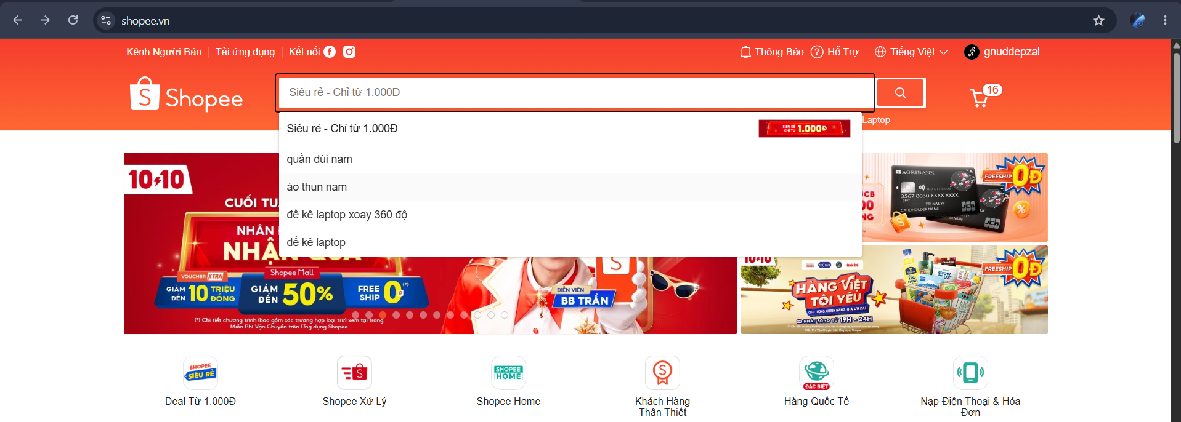
Trí nhớ — Ví dụ 3.1
03
Ví dụ 3.1: Gợi ý lịch sử tìm kiếm và Auto-complete trên Shopee / Lazada
3.1
Là gì, có gì:
Khi nhấp vào thanh tìm kiếm, ứng dụng hiển thị danh sách các từ khóa đã tìm gần đây và tự động điền gợi ý từ khóa khi người dùng gõ từng ký tự.
Liên hệ đặc điểm nhận thức:
Áp dụng nguyên lý Nhận biết thay vì Bắt nhớ lại (Recognition over Recall). Người dùng không cần cố nhớ chính xác tên sản phẩm dài phức tạp mà họ từng xem.
Hình 3.1. Giao diện gợi ý tìm kiếm trên ứng dụng Shopee
Nguồn: Chụp màn hình ứng dụng Shopee
Bài học: Lưu trữ thao tác quá khứ của người dùng và hiển thị dưới dạng gợi ý trực quan ngay tại nơi thao tác.
Notes:
Ví dụ một, giống slide bài giảng: giao diện dòng lệnh bắt người dùng nhớ lại đúng tên lệnh, còn giao diện đồ họa chỉ cần nhìn và nhận ra thư mục. Ví dụ hai là công cụ Spotlight trong sách: gõ một phần tên, kết quả hiện ra theo nhóm kèm biểu tượng – nhớ một phần rồi quét để nhận ra. Ví dụ ba: app ngân hàng nhớ sẵn tài khoản, cho đăng nhập bằng vân tay, mã OTP được bàn phím gợi ý sẵn – người dùng không phải nhớ những dãy số vô nghĩa nữa.

Slide 21
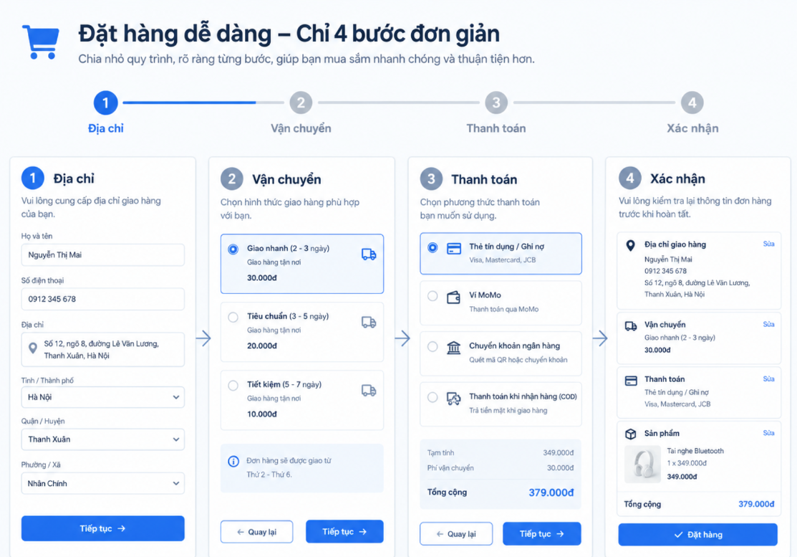
Trí nhớ — Ví dụ 3.2
03
Ví dụ 3.2: Quy trình Thanh toán nhiều bước (Multi-step Checkout)
3.2
Là gì, có gì:
Giao diện đặt hàng chia rõ các bước: 1. Địa chỉ → 2. Vận chuyển → 3. Thanh toán → 4. Xác nhận, đi kèm thanh tiến trình (Progress Bar).
Liên hệ đặc điểm nhận thức:
Giảm tải bộ nhớ làm việc (Working Memory). Người dùng không bị choáng ngợp bởi một biểu mẫu khổng lồ và không phải ghi nhớ mình đã điền thông tin gì.
Hình 3.2. Quy trình đặt hàng theo 4 bước với thanh tiến trình
Nguồn: Baymard Institute
Bài học: Chia nhỏ công việc phức tạp thành chuỗi thao tác đơn giản và minh bạch tiến trình.
Notes:
Ví dụ một, giống slide bài giảng: giao diện dòng lệnh bắt người dùng nhớ lại đúng tên lệnh, còn giao diện đồ họa chỉ cần nhìn và nhận ra thư mục. Ví dụ hai là công cụ Spotlight trong sách: gõ một phần tên, kết quả hiện ra theo nhóm kèm biểu tượng – nhớ một phần rồi quét để nhận ra. Ví dụ ba: app ngân hàng nhớ sẵn tài khoản, cho đăng nhập bằng vân tay, mã OTP được bàn phím gợi ý sẵn – người dùng không phải nhớ những dãy số vô nghĩa nữa.

Slide 22
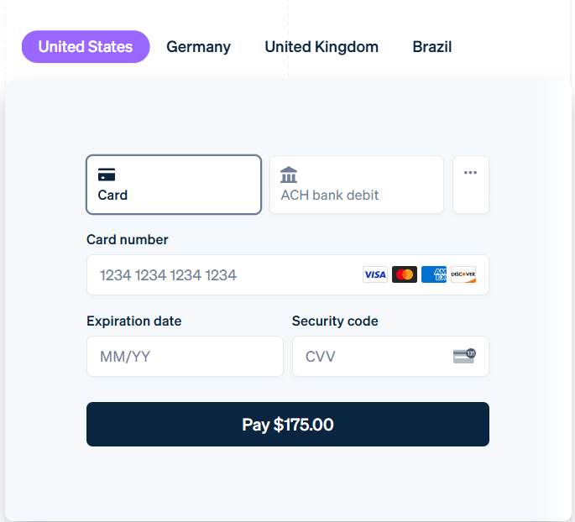
Trí nhớ — Ví dụ 3.3
03
Ví dụ 3.3: Định dạng tự động số thẻ ngân hàng / số điện thoại (Chunking)
3.3
Là gì, có gì:
Ô nhập số thẻ tự động thêm khoảng trắng thành dạng 4123 - 4567 - 8901 - 2345 thay vì chuỗi liền 4123456789012345.
Liên hệ đặc điểm nhận thức:
Giới hạn của trí nhớ ngắn hạn (nhóm thông tin). Chia nhỏ 16 chữ số thành 4 cụm giúp người dùng đối chiếu và phát hiện lỗi sai nhanh chóng.
Hình 3.3. Giao diện tự động phân cụm số thẻ ngân hàng
Nguồn: Stripe UI
Bài học: Tự động định dạng dữ liệu đầu vào theo cụm logic để hỗ trợ mắt nhìn và bộ nhớ ngắn hạn.
Notes:
Ví dụ một, giống slide bài giảng: giao diện dòng lệnh bắt người dùng nhớ lại đúng tên lệnh, còn giao diện đồ họa chỉ cần nhìn và nhận ra thư mục. Ví dụ hai là công cụ Spotlight trong sách: gõ một phần tên, kết quả hiện ra theo nhóm kèm biểu tượng – nhớ một phần rồi quét để nhận ra. Ví dụ ba: app ngân hàng nhớ sẵn tài khoản, cho đăng nhập bằng vân tay, mã OTP được bàn phím gợi ý sẵn – người dùng không phải nhớ những dãy số vô nghĩa nữa.

Slide 23
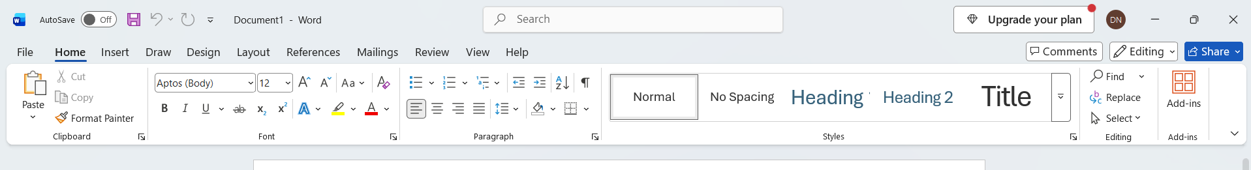
Trí nhớ — Ví dụ 3.4
03
3.4
Hình 3.4. Thanh công cụ Ribbon với icon trực quan trong Microsoft Word
Nguồn: Microsoft
Ví dụ 3.4: Thanh menu công cụ biểu tượng (Icon + Label) trong Microsoft Word / Canva
Là gì, có gì:
Các nút bấm công cụ như In đậm (B), In nghiêng (I), Căn giữa đều có icon mô phỏng kết hợp với nhãn chữ giải thích khi rê chuột vào (Tooltip).
Liên hệ đặc điểm nhận thức:
Mô hình tâm lý (Mental Model) và khả năng nhận biết hình ảnh nhanh hơn chữ viết.
Bài học: Kết hợp ký hiệu thị giác quen thuộc với văn bản ngắn gọn để người dùng nhận diện chức năng ngay lập tức mà không cần học lại.
Notes:
Ví dụ một, giống slide bài giảng: giao diện dòng lệnh bắt người dùng nhớ lại đúng tên lệnh, còn giao diện đồ họa chỉ cần nhìn và nhận ra thư mục. Ví dụ hai là công cụ Spotlight trong sách: gõ một phần tên, kết quả hiện ra theo nhóm kèm biểu tượng – nhớ một phần rồi quét để nhận ra. Ví dụ ba: app ngân hàng nhớ sẵn tài khoản, cho đăng nhập bằng vân tay, mã OTP được bàn phím gợi ý sẵn – người dùng không phải nhớ những dãy số vô nghĩa nữa.

Slide 24
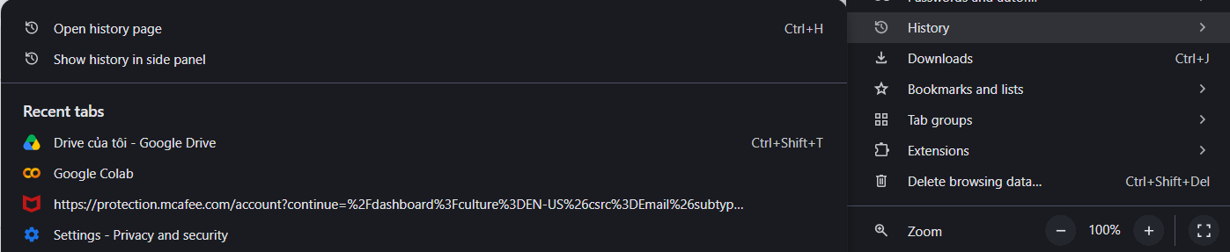
Trí nhớ — Ví dụ 3.5
03
3.5
Hình 3.5. Thông báo khôi phục các tab làm việc trên Google Chrome
Nguồn: Chụp màn hình Google Chrome
Ví dụ 3.5: Tính năng khôi phục phiên làm việc (Restore Session) trên Google Chrome
Là gì, có gì:
Khi trình duyệt bị tắt đột ngột, khi mở lại Chrome sẽ hỏi: "Bạn có muốn khôi phục lại các trang web đang mở không?".
Liên hệ đặc điểm nhận thức:
Ngữ cảnh phụ thuộc của trí nhớ. Người dùng khó có thể nhớ lại chính xác 10–20 đường link họ đang đọc dở trước khi sập nguồn.
Bài học: Hệ thống phải chủ động lưu trữ ngữ cảnh làm việc của người dùng để giảm thiểu rủi ro mất dữ liệu và giảm áp lực ghi nhớ.
Notes:
Ví dụ một, giống slide bài giảng: giao diện dòng lệnh bắt người dùng nhớ lại đúng tên lệnh, còn giao diện đồ họa chỉ cần nhìn và nhận ra thư mục. Ví dụ hai là công cụ Spotlight trong sách: gõ một phần tên, kết quả hiện ra theo nhóm kèm biểu tượng – nhớ một phần rồi quét để nhận ra. Ví dụ ba: app ngân hàng nhớ sẵn tài khoản, cho đăng nhập bằng vân tay, mã OTP được bàn phím gợi ý sẵn – người dùng không phải nhớ những dãy số vô nghĩa nữa.

Slide 25
Học Learning
04
4.1. Khái niệm: Learning là quá trình con người tích lũy kiến thức và kỹ năng thông qua trải nghiệm và tương tác, có mối liên hệ chặt chẽ với trí nhớ.
Trong thiết kế tương tác, con người thường học hiệu quả hơn khi được trực tiếp thực hành, khám phá và thử nghiệm, thay vì chỉ đọc và làm theo các hướng dẫn có sẵn.
Notes:
Thứ tư là học. Sách nhận xét: con người rất ngại học bằng sách hướng dẫn mà thích học qua làm. Học ở đây có hai nghĩa: học cách dùng một ứng dụng, và dùng ứng dụng để hiểu một chủ đề. Muốn dám khám phá thì người học cần môi trường an toàn – sai thì hoàn tác được. Họ cũng hiểu sâu hơn khi các cách biểu diễn được liên kết với nhau, gọi là liên kết động. (Ngoài ra, Internet và điện thoại giờ như một “trí não nối dài”.) Lời khuyên của sách: khuyến khích khám phá; ràng buộc và dẫn dắt người mới chọn đúng thao tác; liên kết cái cụ thể với khái niệm trừu tượng. Nhóm em thêm: hướng dẫn nên ngắn, đúng lúc và luôn cho phép bỏ qua.

Slide 26
Học Learning
04
4.2. CÁC ĐẶC ĐIỂM
1. Học gắn liền với trí nhớ
Learning & Memory
Học tập và trí nhớ có mối quan hệ chặt chẽ với nhau. Con người tích lũy kiến thức và kỹ năng thông qua học tập, đồng thời cần trí nhớ để lưu giữ và sử dụng lại những gì đã học.
2. Con người thích học thông qua thực hành
Learning by Doing / Active Learning
Con người thường khó học khi chỉ làm theo một loạt hướng dẫn và có xu hướng học tốt hơn bằng cách trực tiếp thực hiện, thử nghiệm và khám phá.
Các giao diện cho phép người dùng thao tác trực tiếp, thử các chức năng và hoàn tác khi mắc lỗi có thể hỗ trợ quá trình học hiệu quả hơn.
3. Công nghệ có thể trở thành công cụ hỗ trợ nhận thức
Cognitive Prosthesis / Extended Mind
Internet và smartphone có thể đóng vai trò như nguồn hỗ trợ nhận thức, giúp con người truy cập thông tin khi cần thay vì phải ghi nhớ toàn bộ nội dung.
Khi biết rằng thông tin có thể được tìm lại trên Internet, con người có xu hướng ghi nhớ nơi có thể tìm thấy thông tin thay vì cố ghi nhớ chính xác toàn bộ thông tin đó.
Notes:
Thứ tư là học. Sách nhận xét: con người rất ngại học bằng sách hướng dẫn mà thích học qua làm. Học ở đây có hai nghĩa: học cách dùng một ứng dụng, và dùng ứng dụng để hiểu một chủ đề. Muốn dám khám phá thì người học cần môi trường an toàn – sai thì hoàn tác được. Họ cũng hiểu sâu hơn khi các cách biểu diễn được liên kết với nhau, gọi là liên kết động. (Ngoài ra, Internet và điện thoại giờ như một “trí não nối dài”.) Lời khuyên của sách: khuyến khích khám phá; ràng buộc và dẫn dắt người mới chọn đúng thao tác; liên kết cái cụ thể với khái niệm trừu tượng. Nhóm em thêm: hướng dẫn nên ngắn, đúng lúc và luôn cho phép bỏ qua.

Slide 27
Học Learning
04
Lời khuyên thiết kế: cho người dùng khám phá an toàn, dẫn dắt khi mới học, và nối cái cụ thể với cái trừu tượng.
Design Implications – Learning. Nguồn: Preece, Rogers & Sharp, Interaction Design, 4th ed., 2015 – mục 3.2.4
Nguyên văn (EN) | Diễn giải (VI)
Design interfaces that encourage exploration. | Thiết kế giao diện khuyến khích khám phá (thử – xem kết quả – hoàn tác được).
Design interfaces that constrain and guide users to select appropriate actions when initially learning. | Ràng buộc và dẫn dắt người dùng chọn hành động phù hợp khi mới học.
Dynamically link concrete representations and abstract concepts to facilitate the learning of complex material. | Liên kết động giữa biểu diễn cụ thể và khái niệm trừu tượng để hỗ trợ học nội dung phức tạp.
Notes:
Thứ tư là học. Sách nhận xét: con người rất ngại học bằng sách hướng dẫn mà thích học qua làm. Học ở đây có hai nghĩa: học cách dùng một ứng dụng, và dùng ứng dụng để hiểu một chủ đề. Muốn dám khám phá thì người học cần môi trường an toàn – sai thì hoàn tác được. Họ cũng hiểu sâu hơn khi các cách biểu diễn được liên kết với nhau, gọi là liên kết động. (Ngoài ra, Internet và điện thoại giờ như một “trí não nối dài”.) Lời khuyên của sách: khuyến khích khám phá; ràng buộc và dẫn dắt người mới chọn đúng thao tác; liên kết cái cụ thể với khái niệm trừu tượng. Nhóm em thêm: hướng dẫn nên ngắn, đúng lúc và luôn cho phép bỏ qua.

Slide 28

Học — Ví dụ 4.1
04
Ví dụ 4.1: Học sử dụng YouTube
4.1
Là gì, có gì:
YouTube là nền tảng xem và chia sẻ video, trong đó người dùng có thể tìm kiếm các video hướng dẫn về học tập, phần mềm, kỹ năng hoặc các chủ đề khác. Người dùng vừa quan sát video vừa có thể thực hiện lại các thao tác được hướng dẫn.
Liên hệ đặc điểm nhận thức:
Người dùng học thông qua việc quan sát và “learn by doing” – học bằng cách thực hành. Thay vì chỉ đọc hướng dẫn, người dùng có thể xem thao tác, thực hiện lại và kiểm tra kết quả.
Hình 4.1. Người dùng vừa xem video hướng dẫn vừa thực hiện lại thao tác
Nguồn: YouTube
Bài học: Nên kết hợp hướng dẫn trực quan với thao tác thực tế, cho phép người dùng vừa xem hướng dẫn vừa thực hành để quá trình học trở nên dễ hiểu và hiệu quả hơn.
Notes:
Ví dụ một là phần mềm Pondworld trong sách: mô phỏng một cái ao có cá, nòng nọc, rong, được liên kết với sơ đồ chuỗi thức ăn – con vật này ăn con kia là sơ đồ cập nhật theo, nên trẻ hiểu khái niệm trừu tượng rất nhanh. Ví dụ hai: nút “Hoàn tác” của Gmail hay “Thu hồi” của Zalo – biết mình sửa sai được thì người dùng mới dám thử. Ví dụ ba: mở tài khoản ngân hàng online – từng bước có thanh tiến trình, nút “Tiếp tục” bị khóa cho đến khi chụp đủ căn cước, người mới gần như không thể làm sai.

Slide 29
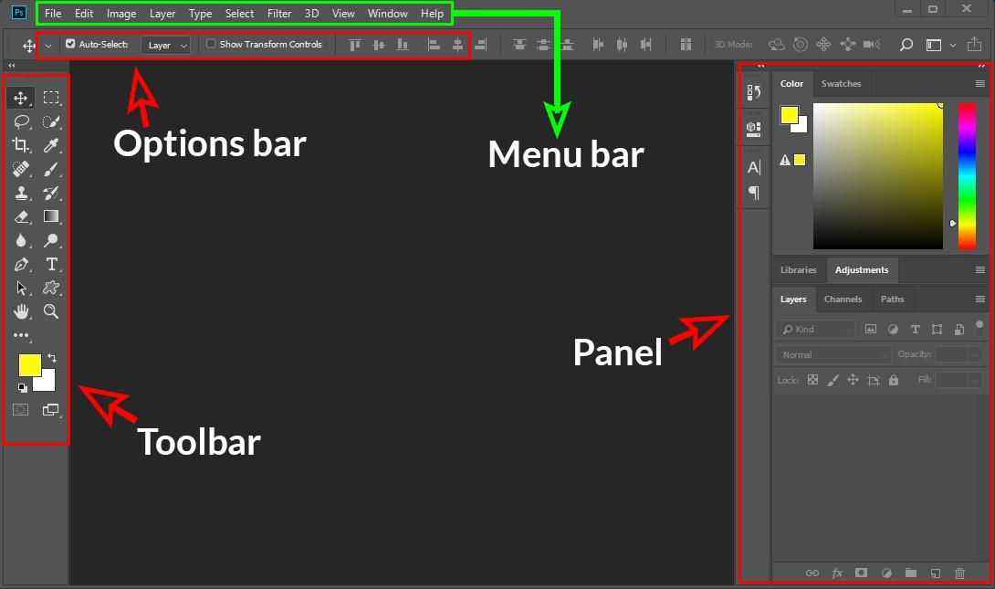
Học — Ví dụ 4.2
04
Ví dụ 4.2: Học sử dụng Photoshop
4.2
Là gì, có gì:
Phần mềm chỉnh sửa ảnh cho phép người dùng trực tiếp thử nghiệm các công cụ.
Liên hệ đặc điểm nhận thức:
Học thông qua khám phá và thực hành.
Hình 4.2. Giao diện Photoshop hỗ trợ học qua thao tác trực tiếp
Nguồn: Adobe Photoshop
Bài học: Khuyến khích khám phá và cho phép hoàn tác khi người dùng mắc lỗi.
Notes:
Ví dụ một là phần mềm Pondworld trong sách: mô phỏng một cái ao có cá, nòng nọc, rong, được liên kết với sơ đồ chuỗi thức ăn – con vật này ăn con kia là sơ đồ cập nhật theo, nên trẻ hiểu khái niệm trừu tượng rất nhanh. Ví dụ hai: nút “Hoàn tác” của Gmail hay “Thu hồi” của Zalo – biết mình sửa sai được thì người dùng mới dám thử. Ví dụ ba: mở tài khoản ngân hàng online – từng bước có thanh tiến trình, nút “Tiếp tục” bị khóa cho đến khi chụp đủ căn cước, người mới gần như không thể làm sai.

Slide 30
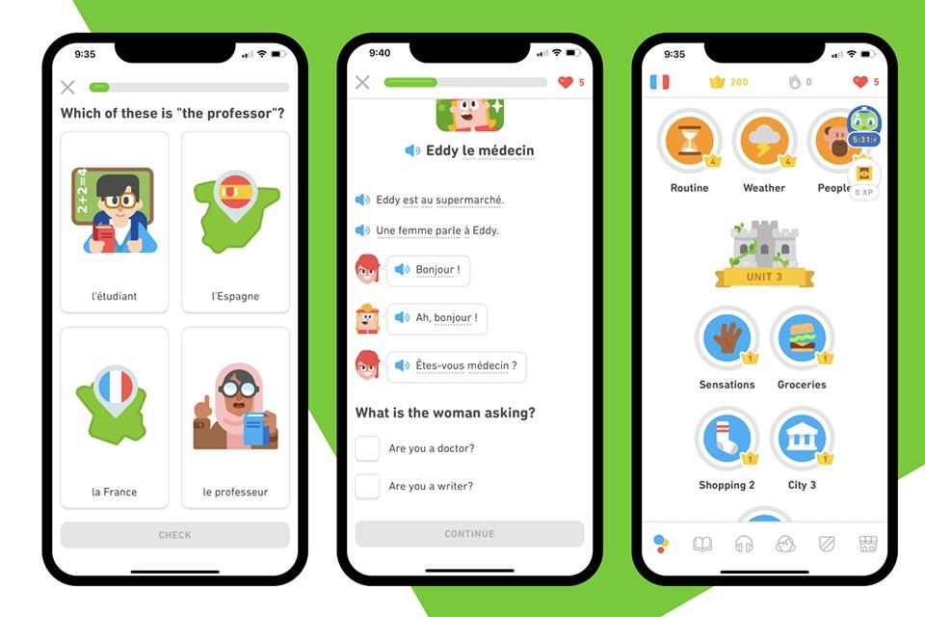
Học — Ví dụ 4.3
04
Ví dụ 4.3: Học ngoại ngữ bằng Duolingo
4.3
Là gì, có gì:
Ứng dụng học ngoại ngữ thông qua các bài tập ngắn và phản hồi trực tiếp.
Liên hệ đặc điểm nhận thức:
Học thông qua thực hành lặp lại và phản hồi.
Hình 4.3. Bài tập học ngoại ngữ trên Duolingo với phản hồi trực tiếp
Nguồn: Duolingo
Bài học: Chia nhỏ nội dung và cung cấp phản hồi ngay sau thao tác.
Notes:
Ví dụ một là phần mềm Pondworld trong sách: mô phỏng một cái ao có cá, nòng nọc, rong, được liên kết với sơ đồ chuỗi thức ăn – con vật này ăn con kia là sơ đồ cập nhật theo, nên trẻ hiểu khái niệm trừu tượng rất nhanh. Ví dụ hai: nút “Hoàn tác” của Gmail hay “Thu hồi” của Zalo – biết mình sửa sai được thì người dùng mới dám thử. Ví dụ ba: mở tài khoản ngân hàng online – từng bước có thanh tiến trình, nút “Tiếp tục” bị khóa cho đến khi chụp đủ căn cước, người mới gần như không thể làm sai.

Slide 31
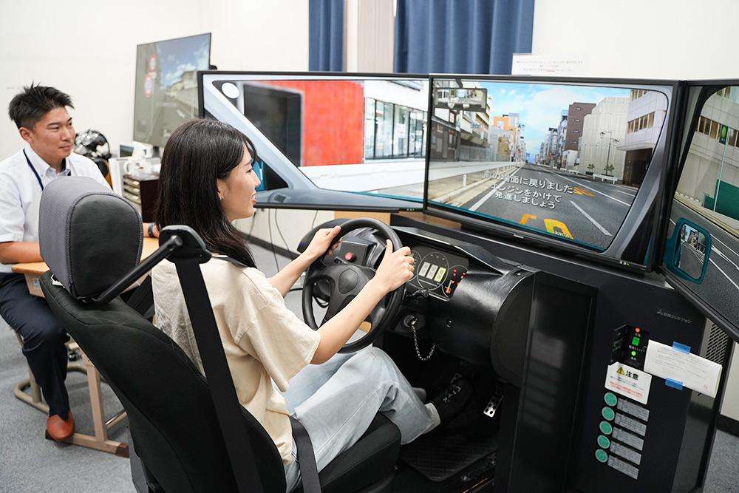
Học — Ví dụ 4.4
04
Ví dụ 4.4: Học lái xe bằng ứng dụng mô phỏng
4.4
Là gì, có gì:
Môi trường mô phỏng cho phép người dùng thực hành lái xe trong không gian ảo.
Liên hệ đặc điểm nhận thức:
Người dùng học qua thực hành, thử nghiệm và nhận phản hồi.
Hình 4.4. Mô phỏng lái xe tạo môi trường an toàn để thực hành
Nguồn: Wikimedia Commons
Bài học: Tạo môi trường an toàn để người dùng thử, sai và thực hành lại.
Notes:
Ví dụ một là phần mềm Pondworld trong sách: mô phỏng một cái ao có cá, nòng nọc, rong, được liên kết với sơ đồ chuỗi thức ăn – con vật này ăn con kia là sơ đồ cập nhật theo, nên trẻ hiểu khái niệm trừu tượng rất nhanh. Ví dụ hai: nút “Hoàn tác” của Gmail hay “Thu hồi” của Zalo – biết mình sửa sai được thì người dùng mới dám thử. Ví dụ ba: mở tài khoản ngân hàng online – từng bước có thanh tiến trình, nút “Tiếp tục” bị khóa cho đến khi chụp đủ căn cước, người mới gần như không thể làm sai.

Slide 32
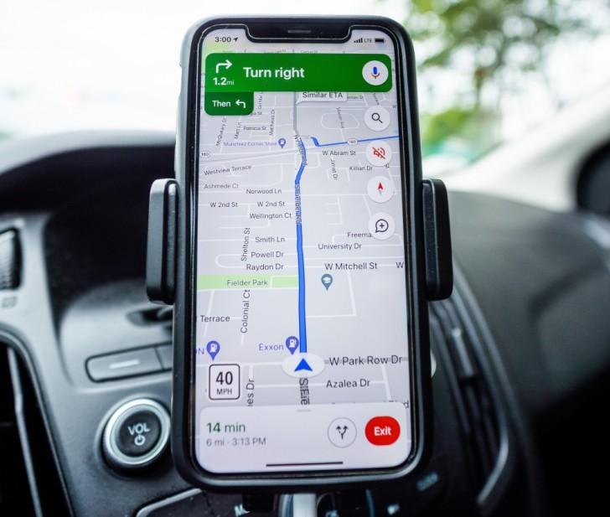
Học — Ví dụ 4.5
04
Ví dụ 4.5: Google Maps hỗ trợ học và ghi nhớ đường đi
4.5
Là gì, có gì:
Ứng dụng cung cấp bản đồ, chỉ đường và thông tin địa điểm.
Liên hệ đặc điểm nhận thức:
Công nghệ đóng vai trò như một công cụ hỗ trợ nhận thức, giúp người dùng tìm lại thông tin thay vì phải ghi nhớ toàn bộ.
Hình 4.5. Google Maps cung cấp chỉ dẫn đường đi thay vì buộc ghi nhớ
Nguồn: Google Maps Navigation
Bài học: Hỗ trợ người dùng tìm kiếm và truy cập lại thông tin khi cần.
Notes:
Ví dụ một là phần mềm Pondworld trong sách: mô phỏng một cái ao có cá, nòng nọc, rong, được liên kết với sơ đồ chuỗi thức ăn – con vật này ăn con kia là sơ đồ cập nhật theo, nên trẻ hiểu khái niệm trừu tượng rất nhanh. Ví dụ hai: nút “Hoàn tác” của Gmail hay “Thu hồi” của Zalo – biết mình sửa sai được thì người dùng mới dám thử. Ví dụ ba: mở tài khoản ngân hàng online – từng bước có thanh tiến trình, nút “Tiếp tục” bị khóa cho đến khi chụp đủ căn cước, người mới gần như không thể làm sai.

Slide 33
Đọc, nghe, nói Reading, Speaking & Listening
05
5.1. Khái niệm: Reading, Speaking, and Listening là ba hình thức xử lý ngôn ngữ có những điểm giống và khác nhau.
Ý nghĩa của thông tin về cơ bản không thay đổi dù được truyền đạt bằng cách đọc, nói hay nghe, nhưng mức độ dễ dàng khi tiếp nhận thông tin sẽ phụ thuộc vào từng người, nhiệm vụ và bối cảnh.
Notes:
Thứ năm là đọc, nghe và nói – ba hình thức xử lý ngôn ngữ. Cùng một câu thì ý nghĩa như nhau, nhưng độ dễ lại khác. Chữ viết thì bền vững, đọc lại được; lời nói thì thoáng qua, nghe xong là mất. Đọc lướt nhanh hơn nghe, nhưng nghe lại ít tốn sức hơn. (Văn nói thường không đúng ngữ pháp, còn người mắc chứng khó đọc gặp trở ngại lớn với chữ viết.) Vì vậy sách khuyên: menu và chỉ dẫn bằng giọng nói phải thật ngắn – quá ba, bốn lựa chọn là người nghe không theo kịp; giọng máy cần nhấn ngữ điệu; và phải cho phóng to chữ mà không vỡ bố cục. Nhóm em thêm: nên có song song cả chữ và âm thanh, ví dụ phụ đề.

Slide 34
Đọc, nghe, nói Reading, Speaking & Listening
05
5.2. CÁC ĐẶC ĐIỂM
1. Ngôn ngữ viết có tính lâu dài, trong khi thông tin nghe có tính tạm thời
Written Language is Permanent / Listening is Transient
Khi đọc, người dùng có thể quay lại và đọc lại thông tin nếu chưa hiểu ở lần đầu.
Ngược lại, thông tin được truyền bằng lời nói thường diễn ra theo thời gian, nên người nghe khó quay lại nội dung đã nói nếu không có bản ghi hoặc chức năng phát lại.
2. Đọc có thể nhanh hơn nói hoặc nghe
Reading can be Quicker than Speaking or Listening
Khi đọc, người dùng có thể quét nhanh văn bản để tìm phần thông tin cần thiết.
Trong khi đó, lời nói thường được truyền tải theo trình tự, khiến người nghe phải tiếp nhận thông tin lần lượt thay vì chủ động lướt qua nội dung.
3. Nghe đòi hỏi ít nỗ lực nhận thức hơn đọc hoặc nói
Listening Requires Less Cognitive Effort
Nghe thường yêu cầu ít nỗ lực nhận thức hơn so với đọc hoặc nói, vì người dùng chủ yếu tiếp nhận thông tin được truyền đạt bằng lời nói.
Điều này đặc biệt rõ ở trẻ em, khi chúng thường thích nghe nội dung kể chuyện hơn là phải tự đọc cùng một nội dung trên màn hình.
Notes:
Thứ năm là đọc, nghe và nói – ba hình thức xử lý ngôn ngữ. Cùng một câu thì ý nghĩa như nhau, nhưng độ dễ lại khác. Chữ viết thì bền vững, đọc lại được; lời nói thì thoáng qua, nghe xong là mất. Đọc lướt nhanh hơn nghe, nhưng nghe lại ít tốn sức hơn. (Văn nói thường không đúng ngữ pháp, còn người mắc chứng khó đọc gặp trở ngại lớn với chữ viết.) Vì vậy sách khuyên: menu và chỉ dẫn bằng giọng nói phải thật ngắn – quá ba, bốn lựa chọn là người nghe không theo kịp; giọng máy cần nhấn ngữ điệu; và phải cho phóng to chữ mà không vỡ bố cục. Nhóm em thêm: nên có song song cả chữ và âm thanh, ví dụ phụ đề.

Slide 35
Đọc, nghe, nói Reading, Speaking & Listening
05
Lời khuyên thiết kế: giữ nội dung nói thật ngắn, làm giọng máy dễ nghe, và để người dùng phóng to chữ.
Design Implications – Reading, Speaking and Listening. Nguồn: Preece, Rogers & Sharp (2015) – mục 3.2.5
Nguyên văn (EN) | Diễn giải (VI)
Keep the length of speech-based menus and instructions to a minimum. People find it hard to follow spoken menus with more than three or four options, and to remember instructions with more than a few parts. | Giữ menu và hướng dẫn bằng giọng nói ngắn nhất có thể: người dùng khó theo dõi menu nói có hơn 3–4 lựa chọn và khó nhớ chỉ dẫn nhiều phần.
Accentuate the intonation of artificially generated speech voices, as they are harder to understand than human voices. | Nhấn mạnh ngữ điệu của giọng nói nhân tạo, vì giọng máy khó hiểu hơn giọng người thật.
Provide opportunities for making text large on a screen, without affecting the formatting. | Cho phép phóng to chữ trên màn hình mà không làm vỡ định dạng, dành cho người khó đọc chữ nhỏ.
Notes:
Thứ năm là đọc, nghe và nói – ba hình thức xử lý ngôn ngữ. Cùng một câu thì ý nghĩa như nhau, nhưng độ dễ lại khác. Chữ viết thì bền vững, đọc lại được; lời nói thì thoáng qua, nghe xong là mất. Đọc lướt nhanh hơn nghe, nhưng nghe lại ít tốn sức hơn. (Văn nói thường không đúng ngữ pháp, còn người mắc chứng khó đọc gặp trở ngại lớn với chữ viết.) Vì vậy sách khuyên: menu và chỉ dẫn bằng giọng nói phải thật ngắn – quá ba, bốn lựa chọn là người nghe không theo kịp; giọng máy cần nhấn ngữ điệu; và phải cho phóng to chữ mà không vỡ bố cục. Nhóm em thêm: nên có song song cả chữ và âm thanh, ví dụ phụ đề.

Slide 36
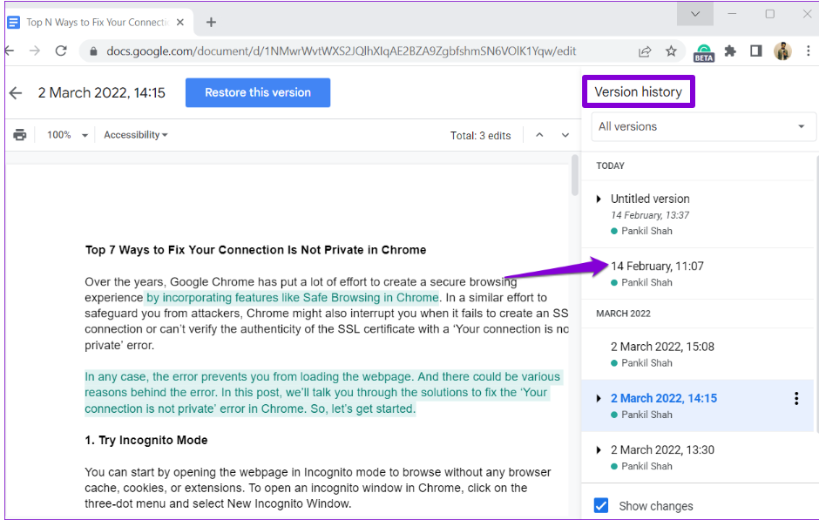
Đọc, nghe, nói — Ví dụ 5.1
05
Ví dụ 5.1: Google Docs – Có thể đọc lại nội dung
5.1
Là gì, có gì:
Google Docs là công cụ soạn thảo văn bản trực tuyến, cho phép người dùng tạo, lưu và chỉnh sửa tài liệu. Người dùng cũng có thể xem lại các phiên bản trước của tài liệu thông qua tính năng Version history.
Liên hệ đặc điểm nhận thức:
Ngôn ngữ viết mang tính lâu dài trong khi nghe chỉ là tạm thời. Khi đọc văn bản trên Google Docs, người dùng có thể quay lại tài liệu và đọc lại phần thông tin chưa hiểu.
Hình 5.1. Version history của Google Docs
Nguồn: guidingtech.com/how-to-view-and-manage-version-history-in-google-docs
Bài học: Khi thiết kế hệ thống cung cấp thông tin bằng văn bản, nên cho phép người dùng lưu trữ và truy cập lại nội dung, để họ có thể đọc lại khi cần.
Notes:
Ví dụ một là nghiên cứu của Weller năm 2004 trong sách: cùng một danh sách, nhóm bằng đường viền giúp người dùng tìm nhanh hơn nhóm bằng màu nền xen kẽ. Ví dụ hai về độ tương phản: cùng dòng “Chuyến 18 giờ 30 – Cổng 12”, chữ vàng trên nền đen đọc được ngay, còn vàng trên trắng hay xám nhạt trên trắng thì gần như không đọc nổi. Ví dụ ba là gạch lát xúc giác: gờ thanh dài báo đi thẳng, gờ chấm tròn báo dừng lại – người khiếm thị cảm nhận bằng bàn chân và gậy. Bài học chung: tín hiệu phải rõ và dễ phân biệt với mọi giác quan.

Slide 37
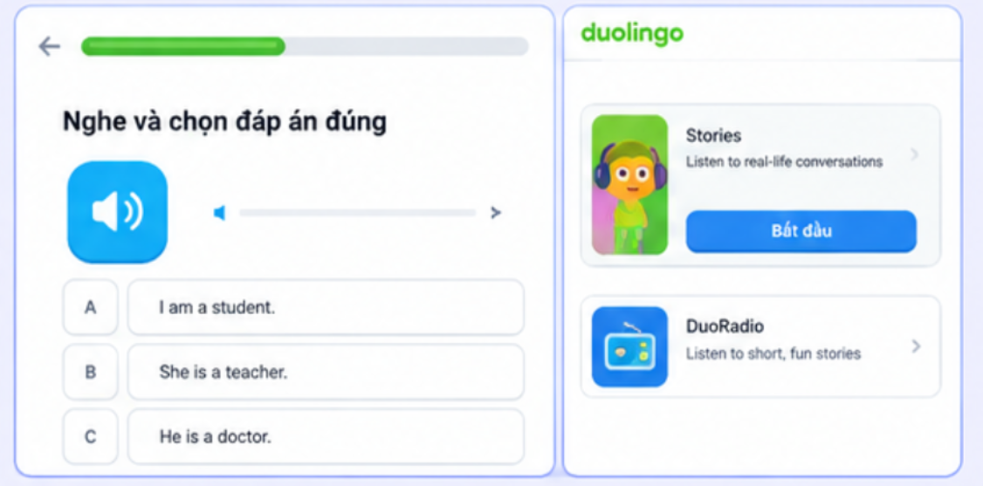
Đọc, nghe, nói — Ví dụ 5.2
05
Ví dụ 5.2: Duolingo – Học thông qua nghe
5.2
Là gì, có gì:
Duolingo là ứng dụng học ngôn ngữ, trong đó có các hoạt động sử dụng âm thanh để người học luyện kỹ năng nghe và tiếp nhận nội dung bằng lời nói.
Liên hệ đặc điểm nhận thức:
Nghe cần ít nỗ lực nhận thức hơn đọc hoặc nói. Người học có thể tiếp nhận nội dung thông qua việc nghe thay vì phải đọc toàn bộ nội dung trên màn hình.
Hình 5.2. Giao diện luyện nghe của Duolingo
Nguồn: Ứng dụng Duolingo
Bài học: Kết hợp âm thanh với văn bản để người dùng có thêm một cách tiếp nhận nội dung, đặc biệt khi việc đọc gây nhiều khó khăn.
Notes:
Ví dụ một là nghiên cứu của Weller năm 2004 trong sách: cùng một danh sách, nhóm bằng đường viền giúp người dùng tìm nhanh hơn nhóm bằng màu nền xen kẽ. Ví dụ hai về độ tương phản: cùng dòng “Chuyến 18 giờ 30 – Cổng 12”, chữ vàng trên nền đen đọc được ngay, còn vàng trên trắng hay xám nhạt trên trắng thì gần như không đọc nổi. Ví dụ ba là gạch lát xúc giác: gờ thanh dài báo đi thẳng, gờ chấm tròn báo dừng lại – người khiếm thị cảm nhận bằng bàn chân và gậy. Bài học chung: tín hiệu phải rõ và dễ phân biệt với mọi giác quan.

Slide 38
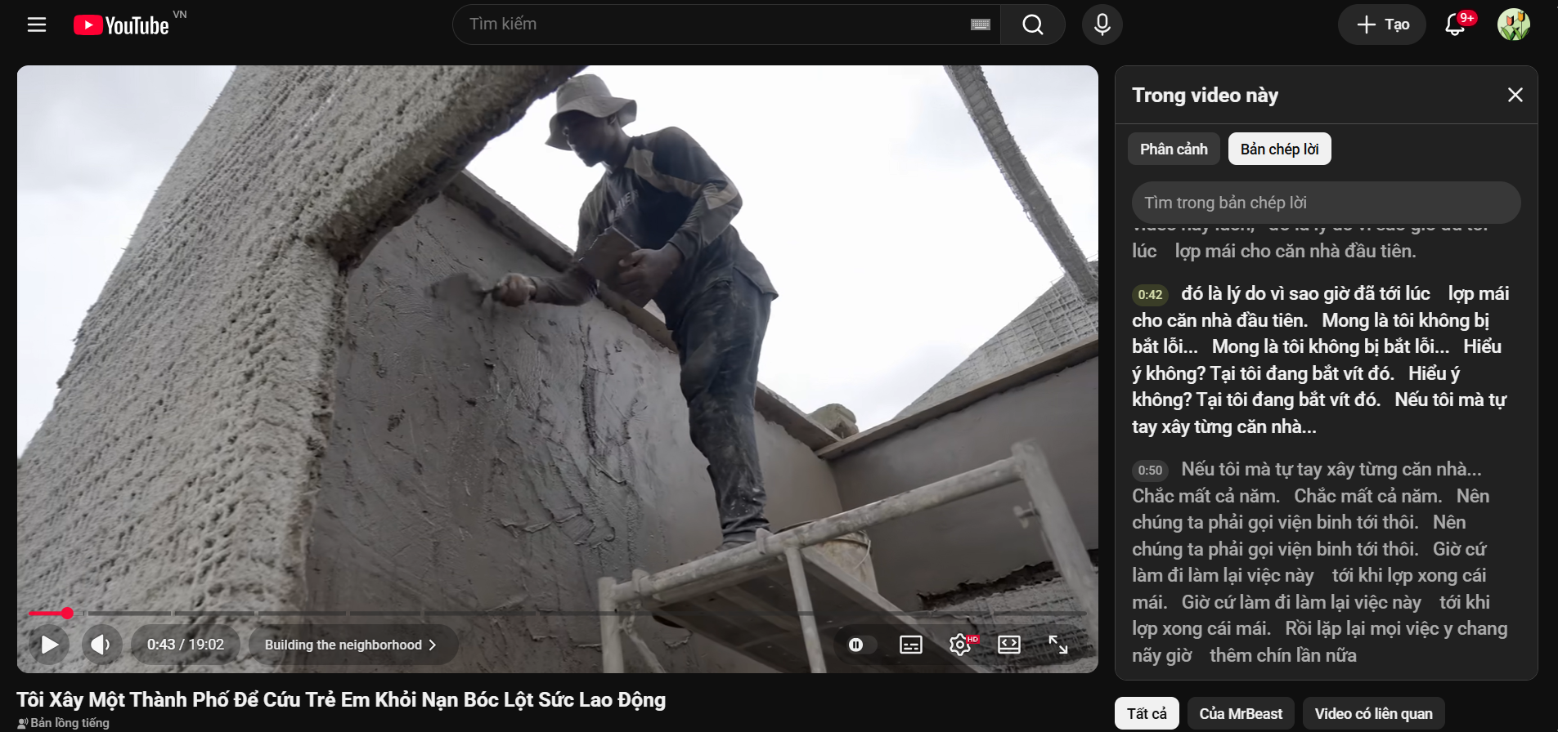
Đọc, nghe, nói — Ví dụ 5.3
05
Ví dụ 5.3: Bản chép lời giúp tìm nhanh thông tin của YouTube
5.3
Là gì, có gì:
YouTube cung cấp bản chép lời (Transcript) đối với những video có phụ đề. Người dùng có thể đọc nội dung video bằng chữ và chọn một dòng trong bản chép lời để chuyển đến đúng đoạn tương ứng trong video.
Liên hệ đặc điểm nhận thức:
Đọc có thể nhanh hơn nói hoặc nghe. Khi cần tìm thông tin cụ thể, người dùng có thể đọc lướt bản chép lời để tìm từ khóa, thay vì phải nghe toàn bộ video từ đầu đến cuối.
Hình 5.3. Bản chép lời của YouTube
Nguồn: Kênh MrBeast – YouTube
Bài học: Với nội dung dài bằng âm thanh hoặc video, nên cung cấp văn bản đi kèm và cho phép tìm kiếm, đọc nhanh.
Notes:
Ví dụ một là nghiên cứu của Weller năm 2004 trong sách: cùng một danh sách, nhóm bằng đường viền giúp người dùng tìm nhanh hơn nhóm bằng màu nền xen kẽ. Ví dụ hai về độ tương phản: cùng dòng “Chuyến 18 giờ 30 – Cổng 12”, chữ vàng trên nền đen đọc được ngay, còn vàng trên trắng hay xám nhạt trên trắng thì gần như không đọc nổi. Ví dụ ba là gạch lát xúc giác: gờ thanh dài báo đi thẳng, gờ chấm tròn báo dừng lại – người khiếm thị cảm nhận bằng bàn chân và gậy. Bài học chung: tín hiệu phải rõ và dễ phân biệt với mọi giác quan.

Slide 39
Khả năng giải quyết vấn đề, lên kế hoạch, lập luận, ra quyết định
06
(Problem Solving, Planning, Reasoning, and Decision Making)
6.1. Khái niệm: Problem Solving, Planning, Reasoning, and Decision Making là các quá trình liên quan đến nhận thức phản chiếu, trong đó con người chủ động suy nghĩ về việc cần làm, các lựa chọn hiện có và kết quả có thể xảy ra.
Các quá trình này thường bao gồm suy nghĩ có ý thức, trao đổi với người khác và sử dụng các công cụ hỗ trợ để phân tích tình huống và lựa chọn phương án phù hợp.
Notes:
Cuối cùng là giải quyết vấn đề, lập kế hoạch, lập luận và ra quyết định. Sách xếp các quá trình này vào nhận thức phản tư: phải nghĩ nên làm gì, có những lựa chọn nào và hệ quả ra sao. (Chúng tốn nỗ lực, thường cần đến công cụ như bản đồ, giấy bút, hoặc hỏi ý kiến người khác.) Điểm thú vị là khi quá tải thông tin, con người không cân nhắc hết mà dùng “lối tắt”: vào siêu thị, ta chọn thương hiệu quen, giá rẻ, bao bì đẹp. Vì thế sách khuyên: thông tin nâng cao nên ẩn đi nhưng dễ tìm; công cụ hỗ trợ quyết định khi đang di chuyển phải đơn giản, dễ nhớ. Nhóm em thêm: chỉ làm nổi bật vài thông tin then chốt và hỗ trợ lọc, so sánh.

Slide 40
Khả năng giải quyết vấn đề, lên kế hoạch, lập luận, ra quyết định
06
6.2. CÁC ĐẶC ĐIỂM
1. Liên quan đến nhận thức phản chiếu Reflective Cognition
Người dùng cần chủ động suy nghĩ và phân tích trước khi hành động, thay vì phản ứng ngay lập tức theo thói quen.
Quá trình này thường bao gồm việc xem xét mục tiêu, các lựa chọn hiện có và hậu quả có thể xảy ra của từng lựa chọn.
2. Dựa vào suy nghĩ có ý thức và các công cụ hỗ trợ Conscious Processes / Discussion / Artefacts
Việc giải quyết vấn đề và ra quyết định không chỉ diễn ra trong suy nghĩ của cá nhân mà còn có thể dựa vào thảo luận với người khác và sử dụng các công cụ bên ngoài.
Những công cụ như bản đồ, sách, giấy bút hoặc các nguồn thông tin số có thể hỗ trợ người dùng tổ chức thông tin và suy nghĩ hiệu quả hơn.
3. Xem xét nhiều kịch bản trước khi lựa chọn Scenario Evaluation / Comparing Options
Người dùng thường phải xem xét nhiều phương án khác nhau, phân tích ưu điểm và hạn chế của từng phương án trước khi đưa ra quyết định.
Quá trình này giúp người dùng so sánh các lựa chọn và chọn ra phương án phù hợp nhất với mục tiêu hoặc tình huống hiện tại.
Notes:
Cuối cùng là giải quyết vấn đề, lập kế hoạch, lập luận và ra quyết định. Sách xếp các quá trình này vào nhận thức phản tư: phải nghĩ nên làm gì, có những lựa chọn nào và hệ quả ra sao. (Chúng tốn nỗ lực, thường cần đến công cụ như bản đồ, giấy bút, hoặc hỏi ý kiến người khác.) Điểm thú vị là khi quá tải thông tin, con người không cân nhắc hết mà dùng “lối tắt”: vào siêu thị, ta chọn thương hiệu quen, giá rẻ, bao bì đẹp. Vì thế sách khuyên: thông tin nâng cao nên ẩn đi nhưng dễ tìm; công cụ hỗ trợ quyết định khi đang di chuyển phải đơn giản, dễ nhớ. Nhóm em thêm: chỉ làm nổi bật vài thông tin then chốt và hỗ trợ lọc, so sánh.

Slide 41
Giải quyết vấn đề, lập kế hoạch, lập luận, ra quyết định
06
Lời khuyên thiết kế: giữ giao diện đơn giản cho quyết định nhanh, và để chi tiết nâng cao ở lớp sau.
Design Implications – Problem Solving, Planning, Reasoning and Decision Making. Nguồn: Preece, Rogers & Sharp (2015) – mục 3.2.6
Nguyên văn (EN) | Diễn giải (VI)
Provide additional hidden information that is easy to access for users who wish to understand more about how to carry out an activity more effectively (e.g. web searching). | Cung cấp thông tin bổ sung được ẩn đi nhưng dễ truy cập, cho người muốn hiểu thêm cách thực hiện hiệu quả hơn (ví dụ: tìm kiếm web).
Use simple and memorable functions at the interface for computational aids intended to support rapid decision making and planning that takes place while on the move. | Dùng chức năng đơn giản, dễ nhớ cho công cụ hỗ trợ ra quyết định và lập kế hoạch nhanh khi người dùng đang di chuyển.
Notes:
Cuối cùng là giải quyết vấn đề, lập kế hoạch, lập luận và ra quyết định. Sách xếp các quá trình này vào nhận thức phản tư: phải nghĩ nên làm gì, có những lựa chọn nào và hệ quả ra sao. (Chúng tốn nỗ lực, thường cần đến công cụ như bản đồ, giấy bút, hoặc hỏi ý kiến người khác.) Điểm thú vị là khi quá tải thông tin, con người không cân nhắc hết mà dùng “lối tắt”: vào siêu thị, ta chọn thương hiệu quen, giá rẻ, bao bì đẹp. Vì thế sách khuyên: thông tin nâng cao nên ẩn đi nhưng dễ tìm; công cụ hỗ trợ quyết định khi đang di chuyển phải đơn giản, dễ nhớ. Nhóm em thêm: chỉ làm nổi bật vài thông tin then chốt và hỗ trợ lọc, so sánh.

Slide 42
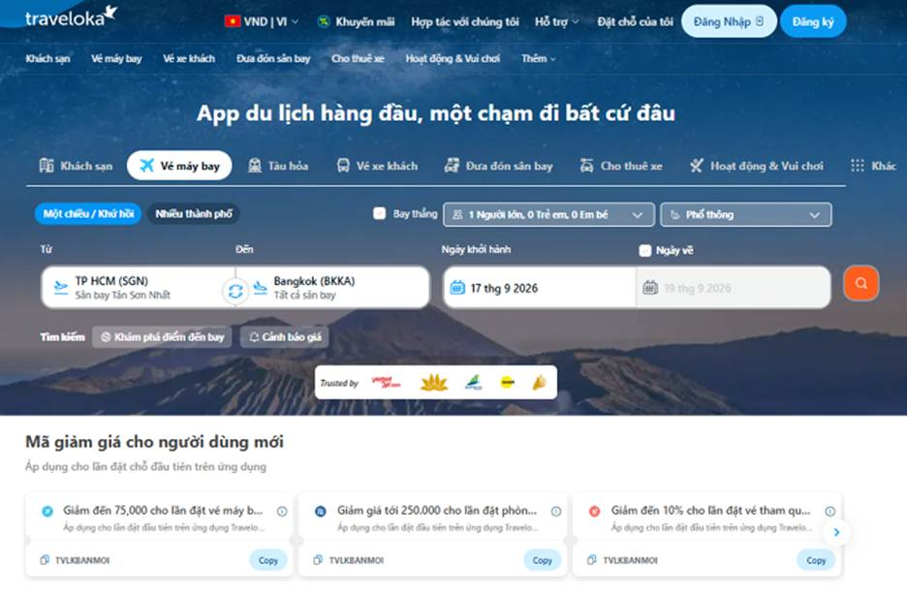
Ra quyết định — Ví dụ 6.4.1 (1/2)
06
Ví dụ 6.4.1: Ứng dụng Traveloka (Đặt vé máy bay & Khách sạn)
6.4.1
Là gì, có gì:
Ứng dụng du lịch cho phép người dùng tìm kiếm, so sánh giá vé máy bay, khách sạn và đưa ra quyết định đặt chỗ. Có các bộ lọc (giá, giờ bay, hãng hàng không) và tính năng so sánh.
Liên hệ đặc điểm nhận thức:
Hỗ trợ quá trình ra quyết định nhanh chóng (rapid decision-making) cho người dùng đang di chuyển. Người dùng sử dụng các công cụ tính toán đơn giản (bộ lọc, sắp xếp) để xem xét các kịch bản khác nhau.
Hình 6.4.1.a. Giao diện chính trên Traveloka
Nguồn: traveloka.com/vi-vn
Bài học: Giao diện cần trực quan, các thông tin quan trọng (giá, giờ) phải được hiển thị nổi bật. Việc cung cấp tính năng so sánh giúp người dùng dễ dàng đưa ra lựa chọn tối ưu.
Notes:
Ví dụ một là nghiên cứu của Weller năm 2004 trong sách: cùng một danh sách, nhóm bằng đường viền giúp người dùng tìm nhanh hơn nhóm bằng màu nền xen kẽ. Ví dụ hai về độ tương phản: cùng dòng “Chuyến 18 giờ 30 – Cổng 12”, chữ vàng trên nền đen đọc được ngay, còn vàng trên trắng hay xám nhạt trên trắng thì gần như không đọc nổi. Ví dụ ba là gạch lát xúc giác: gờ thanh dài báo đi thẳng, gờ chấm tròn báo dừng lại – người khiếm thị cảm nhận bằng bàn chân và gậy. Bài học chung: tín hiệu phải rõ và dễ phân biệt với mọi giác quan.

Slide 43
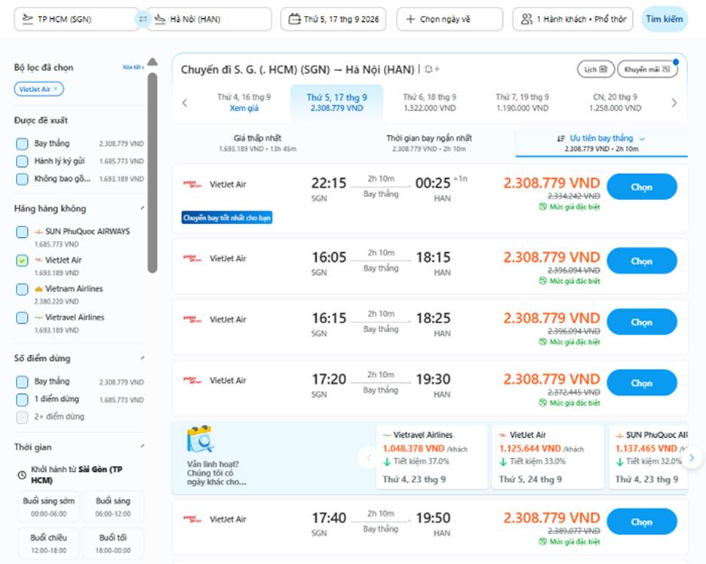
Ra quyết định — Ví dụ 6.4.1 (2/2)
06
Ví dụ 6.4.1: Ứng dụng Traveloka (Đặt vé máy bay & Khách sạn)
6.4.1
Là gì, có gì:
Ứng dụng du lịch cho phép người dùng tìm kiếm, so sánh giá vé máy bay, khách sạn và đưa ra quyết định đặt chỗ. Có các bộ lọc (giá, giờ bay, hãng hàng không) và tính năng so sánh.
Liên hệ đặc điểm nhận thức:
Hỗ trợ quá trình ra quyết định nhanh chóng (rapid decision-making) cho người dùng đang di chuyển. Người dùng sử dụng các công cụ tính toán đơn giản (bộ lọc, sắp xếp) để xem xét các kịch bản khác nhau.
Hình 6.4.1.b. Giao diện tìm kiếm, theo dõi lịch trình chuyến bay và bộ lọc trên Traveloka
Nguồn: traveloka.com/vi-vn/airport-transfer
Bài học: Giao diện cần trực quan, các thông tin quan trọng (giá, giờ) phải được hiển thị nổi bật. Việc cung cấp tính năng so sánh giúp người dùng dễ dàng đưa ra lựa chọn tối ưu.
Notes:
Ví dụ một là nghiên cứu của Weller năm 2004 trong sách: cùng một danh sách, nhóm bằng đường viền giúp người dùng tìm nhanh hơn nhóm bằng màu nền xen kẽ. Ví dụ hai về độ tương phản: cùng dòng “Chuyến 18 giờ 30 – Cổng 12”, chữ vàng trên nền đen đọc được ngay, còn vàng trên trắng hay xám nhạt trên trắng thì gần như không đọc nổi. Ví dụ ba là gạch lát xúc giác: gờ thanh dài báo đi thẳng, gờ chấm tròn báo dừng lại – người khiếm thị cảm nhận bằng bàn chân và gậy. Bài học chung: tín hiệu phải rõ và dễ phân biệt với mọi giác quan.

Slide 44
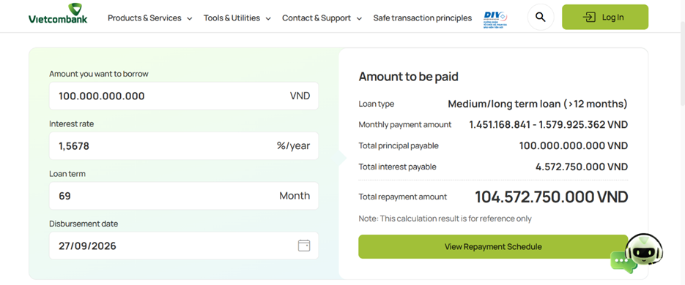
Ra quyết định — Ví dụ 6.4.4
06
Ví dụ 6.4.4: Ứng dụng mô phỏng vay ngân hàng
6.4.4
Là gì, có gì:
Các ứng dụng ngân hàng số (như VCB Digibank, Techcombank) thường có công cụ tính toán khoản vay, cho phép người dùng nhập số tiền vay, kỳ hạn.
Liên hệ đặc điểm nhận thức:
Giúp người dùng xem xét các kịch bản tài chính khác nhau (vay 1 năm vs 5 năm) và đưa ra quyết định dựa trên hậu quả (số tiền phải trả hàng tháng).
Hình 6.4.4.a. Công cụ tính toán khoản vay trên ứng dụng ngân hàng
Nguồn: vietcombank.com.vn/en/Personal/Cong-cu-Tien-ich/KHCN---Tinh-lich-tra-no
Bài học: Cung cấp các thanh trượt (slider) để người dùng dễ dàng điều chỉnh các biến số và nhìn thấy kết quả thay đổi ngay lập tức (real-time feedback).
Notes:
Ví dụ một là nghiên cứu của Weller năm 2004 trong sách: cùng một danh sách, nhóm bằng đường viền giúp người dùng tìm nhanh hơn nhóm bằng màu nền xen kẽ. Ví dụ hai về độ tương phản: cùng dòng “Chuyến 18 giờ 30 – Cổng 12”, chữ vàng trên nền đen đọc được ngay, còn vàng trên trắng hay xám nhạt trên trắng thì gần như không đọc nổi. Ví dụ ba là gạch lát xúc giác: gờ thanh dài báo đi thẳng, gờ chấm tròn báo dừng lại – người khiếm thị cảm nhận bằng bàn chân và gậy. Bài học chung: tín hiệu phải rõ và dễ phân biệt với mọi giác quan.

Slide 45
Q & A
Mời thầy/cô và các bạn nhận xét, đặt câu hỏi
Cảm ơn thầy/cô và các bạn đã lắng nghe!
Nhóm sẵn sàng giải đáp thắc mắc và tiếp thu góp ý.
Notes:
Phần trình bày của nhóm em đến đây là hết. Em cảm ơn thầy cô và các bạn đã lắng nghe, mời mọi người đặt câu hỏi và góp ý.

